Slide 1
PŘÍRODNÍ POLYMERY
NÁZVOSLOVÍ SACHARIDŮ
RNDr. Ladislav Pospíšil, CSc.

Slide 2
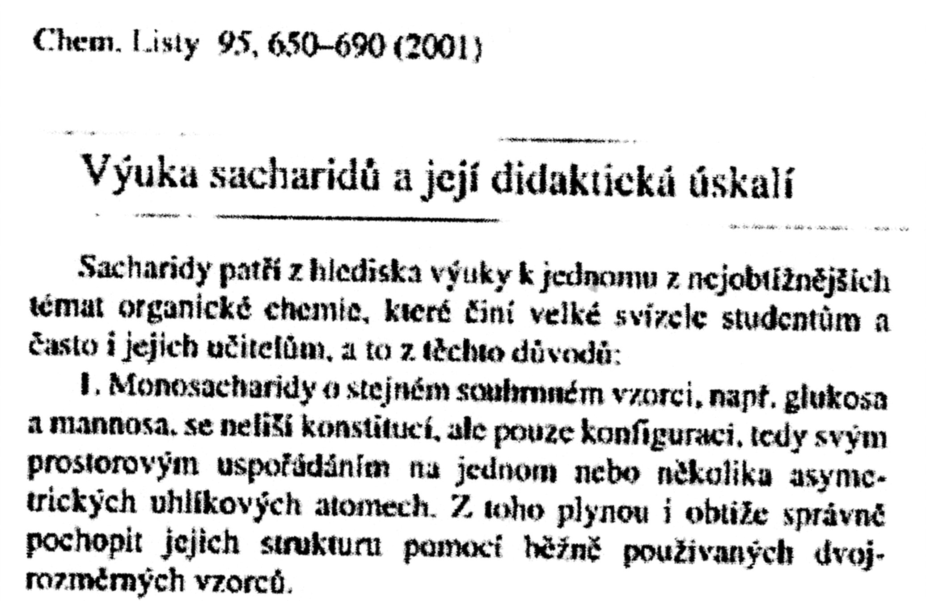

Slide 3
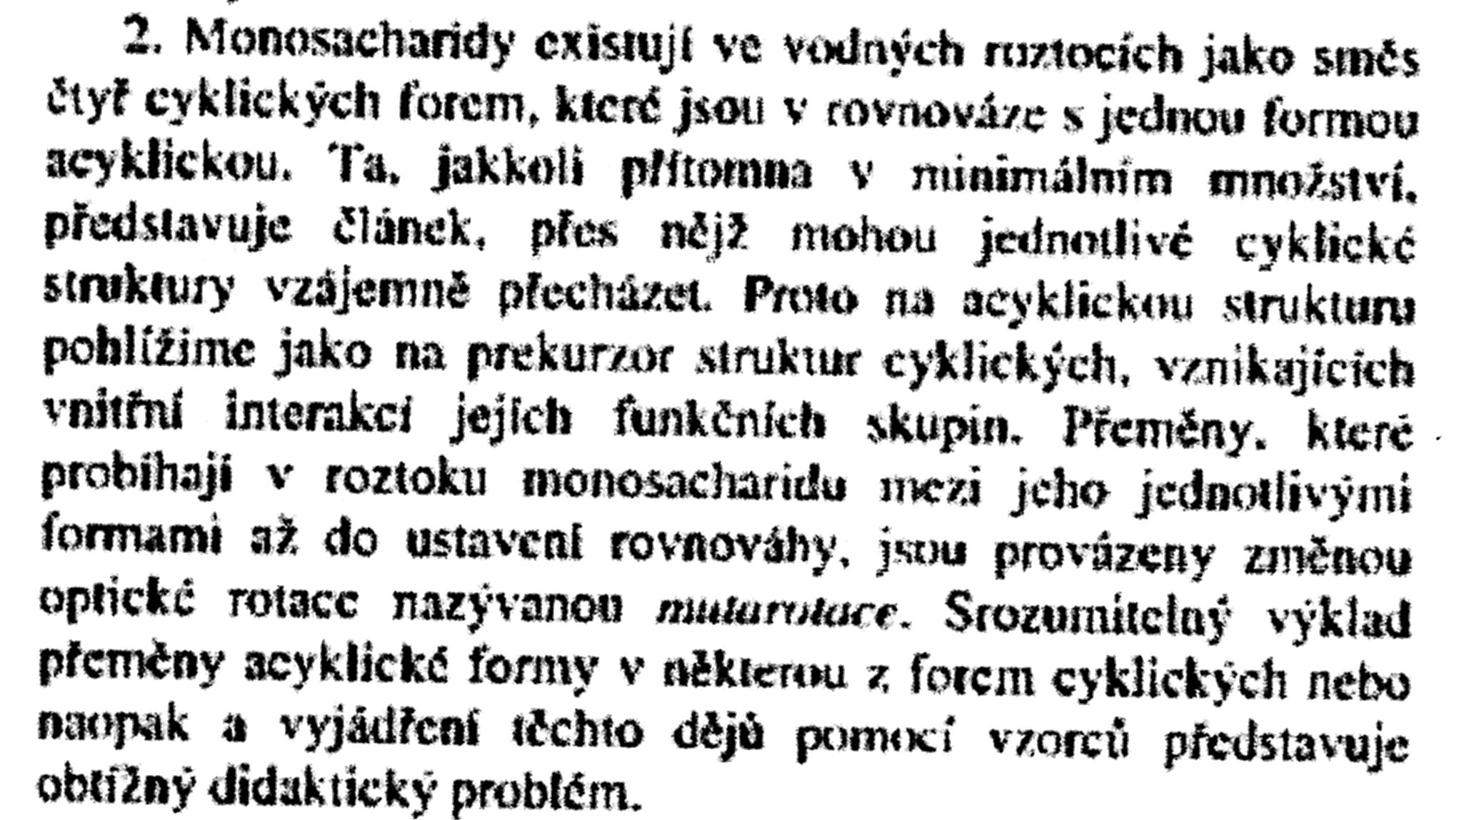

Slide 4
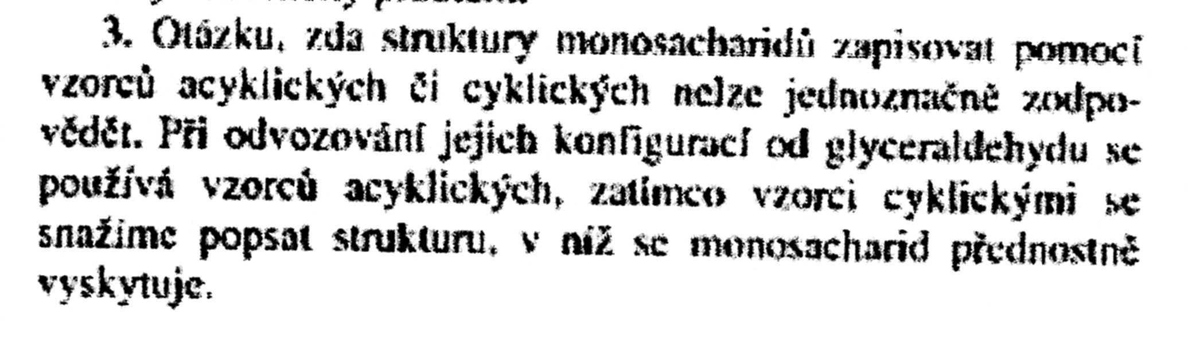

Slide 5
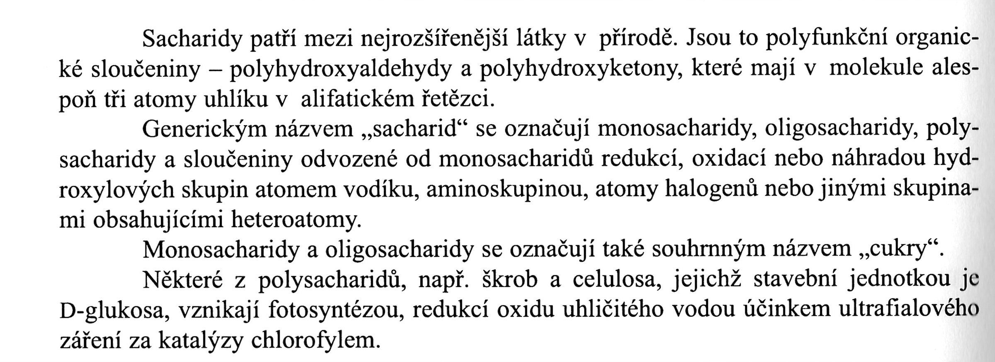
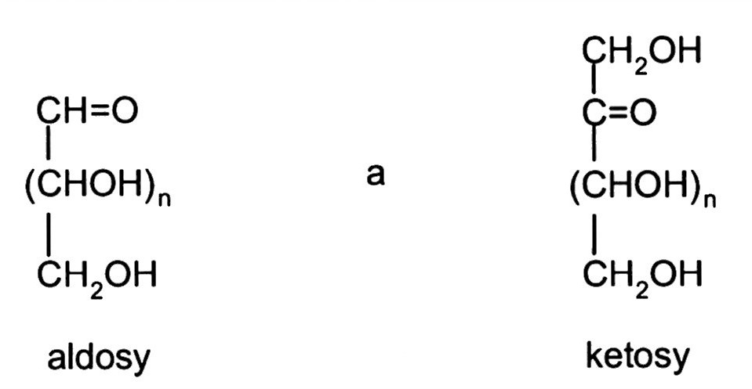
Definice sacharidů
GENERICKÝ = druhový

Slide 6
NESPRÁVNÉ označení pro sacharidy
Česky | Anglicky | Německy
Uhlohydráty | Carbohydrates | Kohlehydrat Kohlenhydrat
Uhlovodany
SPRÁVNÉ označení pro sacharidy
Česky | Anglicky | Německy
Sacharidy | Sacchadides | Sacharides

Slide 7
Sacharidy – název podle počtu uhlíků
Počet uhlíků | Druhový název
3 | Triosa
4 | Tetrosa
5 | Pentosa
6 | Hexosa
7 | Heptosa
8 | Oktosa

Slide 8
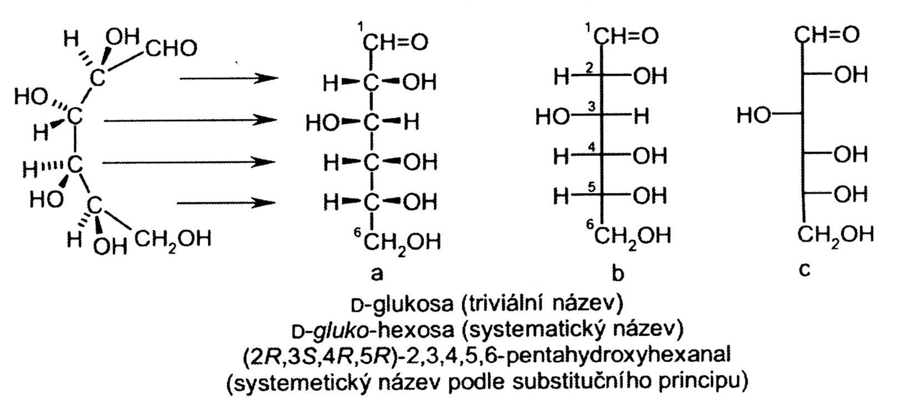
Sacharidy – názvy
Budeme používat hlavně TRIVIÁLNÍ NÁZVY

Slide 9
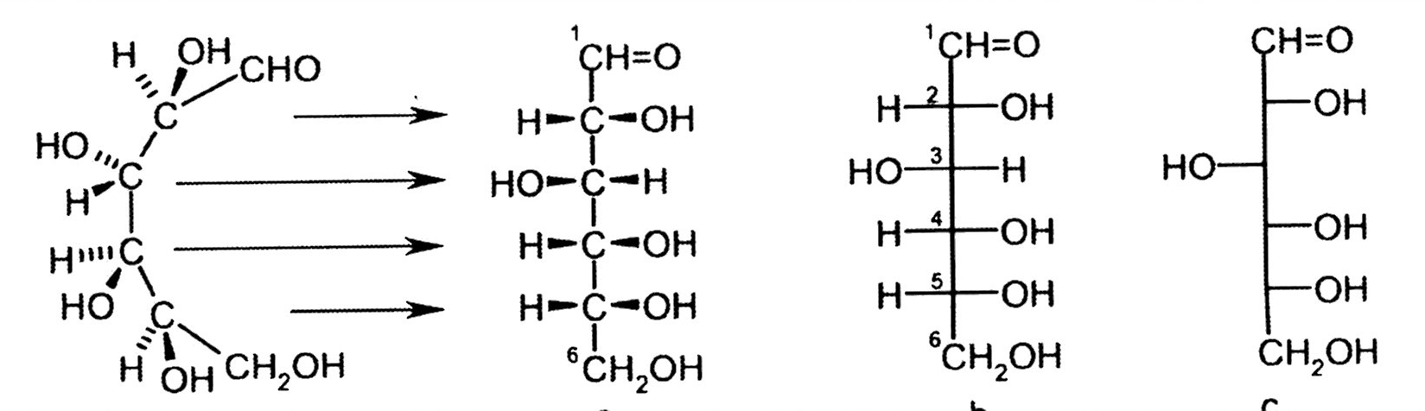
Sacharidy – FISCHEROVY VZORCE
VAZBA SMĚŘUJE NAD ROVINU PAPÍRU
ČÍSLOVÁNÍ atomů začíná NAHOŘE směrem dolů. Dvojná vazba na kyslík je nahoře.
VAZBA SMĚŘUJE POD ROVINU PAPÍRU
LINEÁRNÍ VZORCE

Slide 10
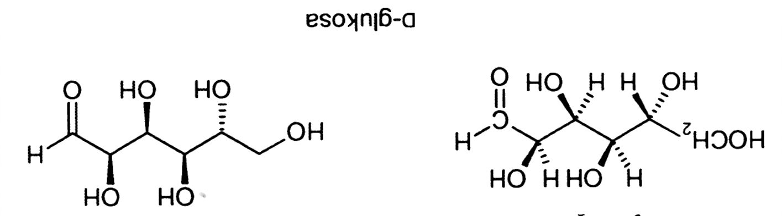
Sacharidy – MASAMUNEHO vzorce
VAZBA SMĚŘUJE NAD ROVINU PAPÍRU
VAZBA SMĚŘUJE POD ROVINU PAPÍRU
ČÍSLOVÁNÍ atomů začíná VPRAVO. Dvojná vazba na kyslík je VPRAVO.
Někdy je toto nazýváno:
Wedge-slash vzorce
LINEÁRNÍ VZORCE

Slide 11
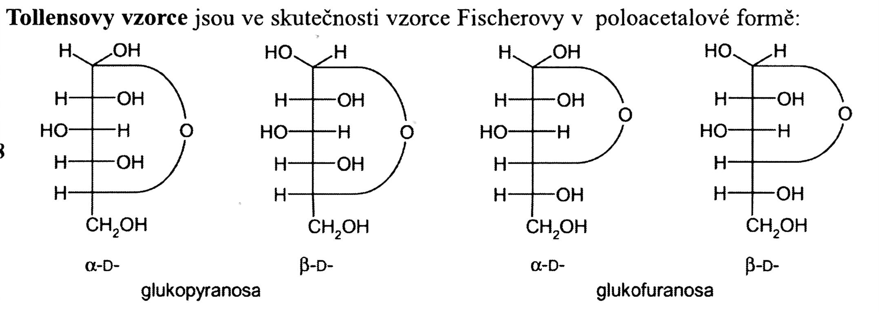
Sacharidy – TOLLENSOVY vzorce
POLOACETAL = produkt reakce KARBONYLu a HYDROXYLu
Pětičlenný kruh > FURANOSA
Šestičlenný kruh > PYRANOSA
CYKLICKÉ VZORCE

Slide 12
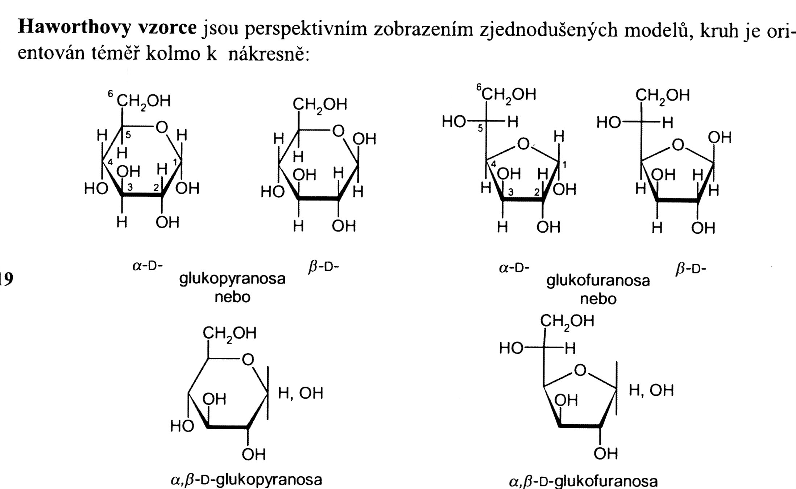
Sacharidy – HAWORTHOVY vzorce
VŠIMNĚTE SI:
ČÍSLOVÁNÍ ATOMŮ UHLÍKU
POLOACETAL
CYKLICKÉ VZORCE

Slide 13
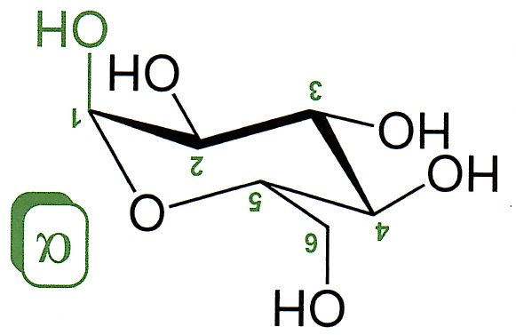
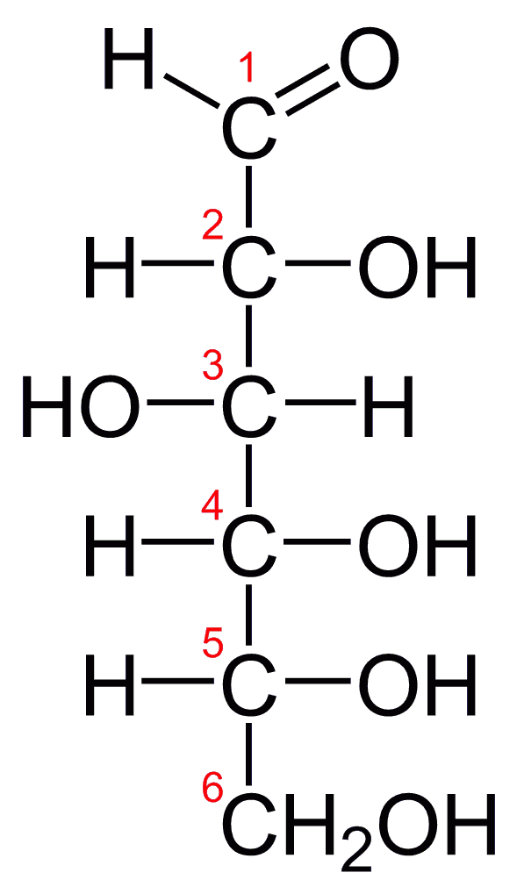
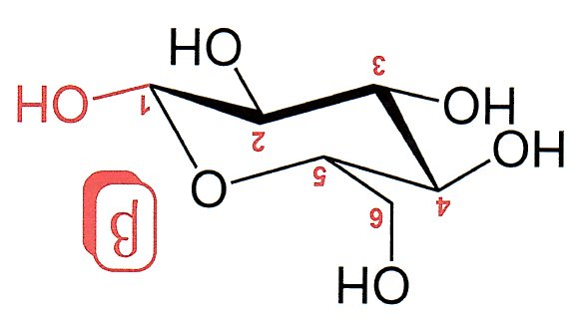
VŠIMNĚTE SI:
ČÍSLOVÁNÍ ATOMŮ UHLÍKU,
označení α X β
HAWORTHOVY vzorce
ŽIDLIČKOVÁ KONFORMACE

Slide 14
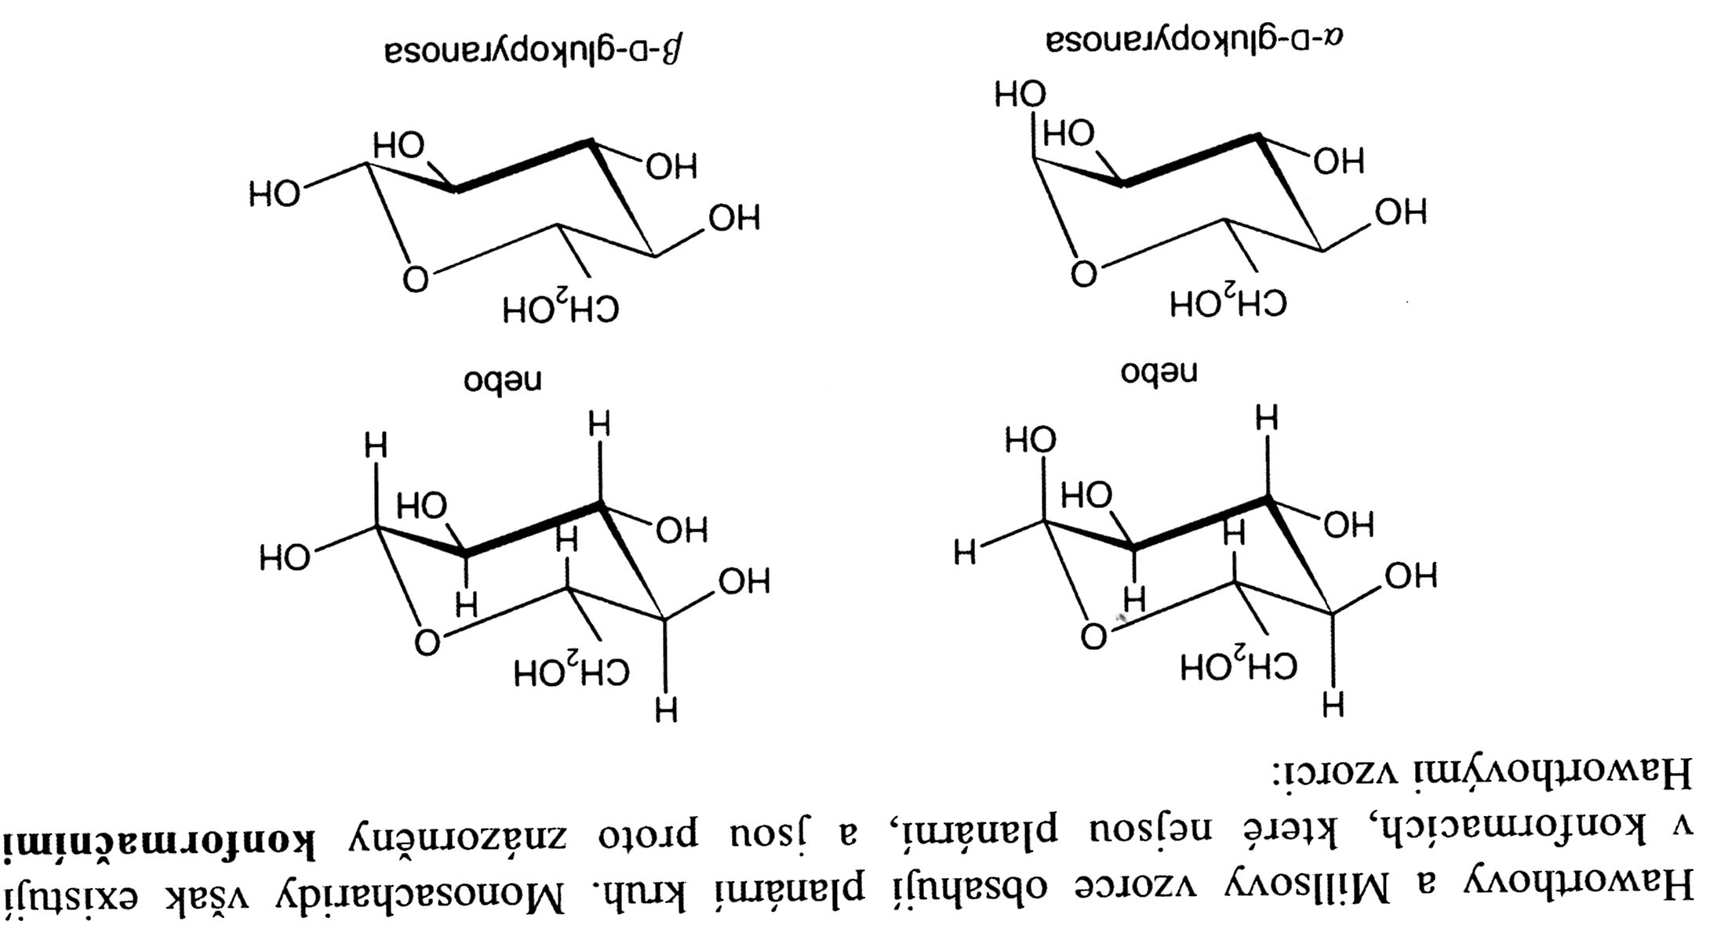
Atomy VODÍKU se někdy VYNECHÁVAJÍ!

Slide 15
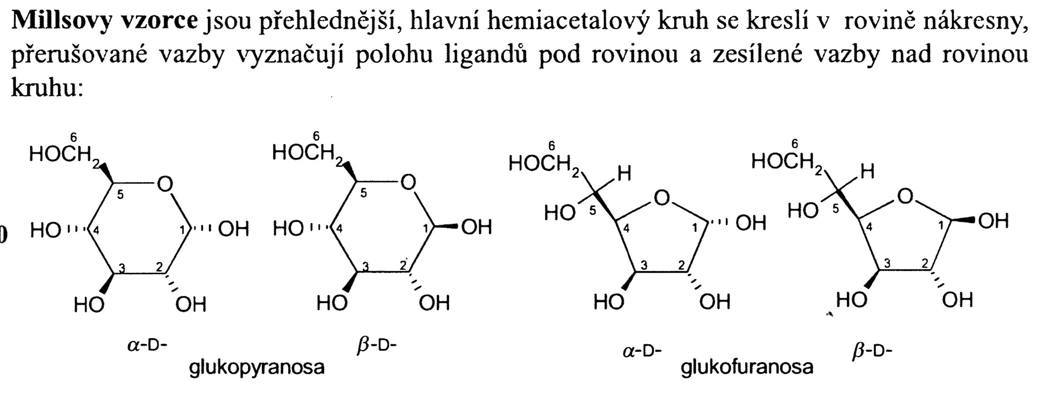
Sacharidy – millesovy vzorce
CYKLICKÉ VZORCE

Slide 16
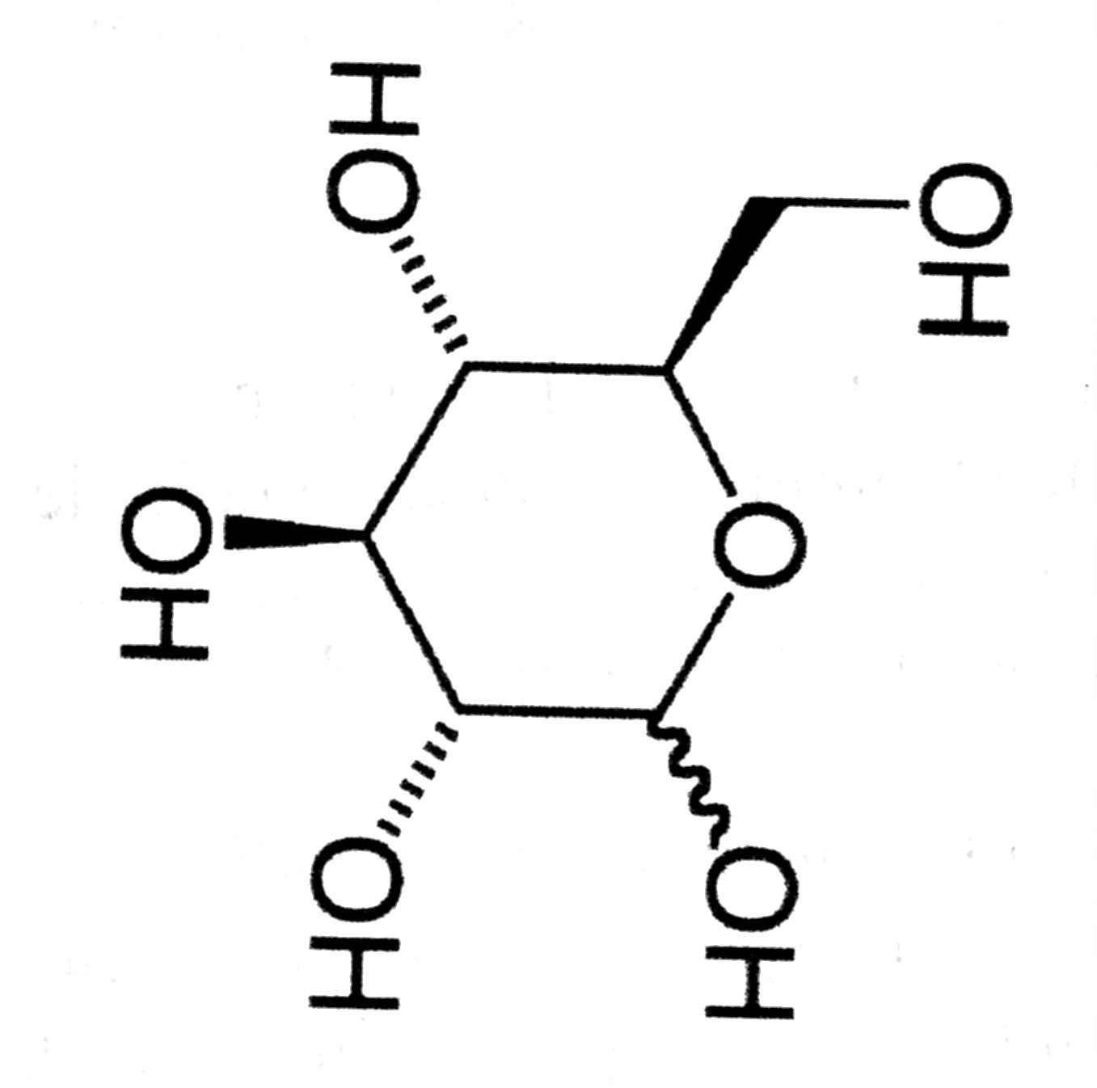
Vzorce – s čím se ještě můžete setkat
poloha NENÍ přesně známa
mohou být (existovat) obě polohy

Slide 17
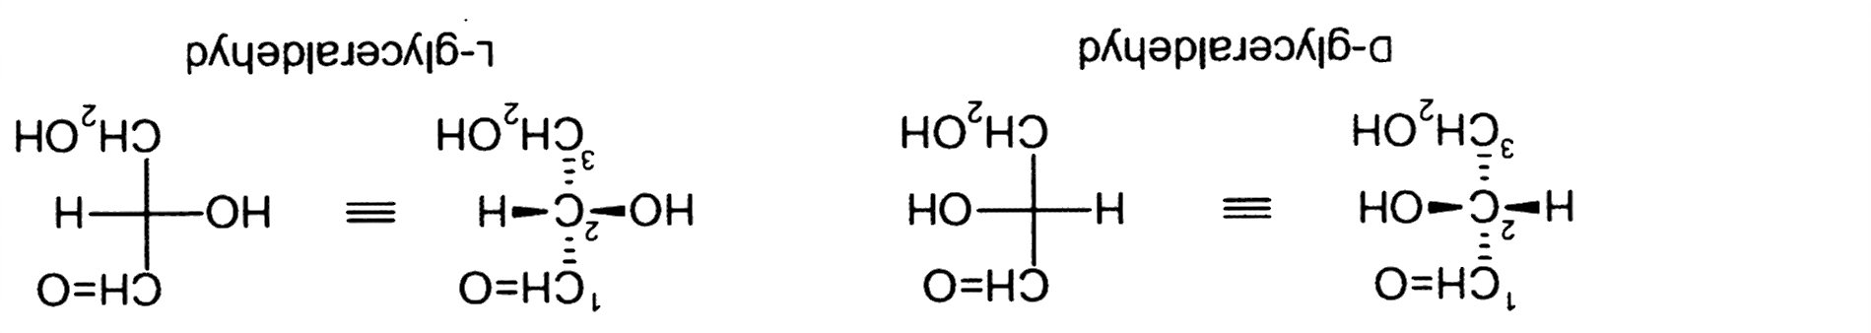
Sacharidy – označení
d (pravotočivý) a l (levotočivý) optických izomerů
Uhlík C2 > CHIRÁLNÍ CENTRUM = KONFIGURAČNÍ ATOM
(centrum optické aktivity)
Když vložíme mezi uhlíky c1 a c2 při zachování konfigurace na atomu C2 další skupinu odlišné konfigurace,
vzniknou dva EPIMERY.
EPIMERY = liší se jen konfigurací na atomu v sousedství karbonylové skupiny, PŘÍPADNĚ JEN NA JEDNOM UHLÍKU

Slide 18
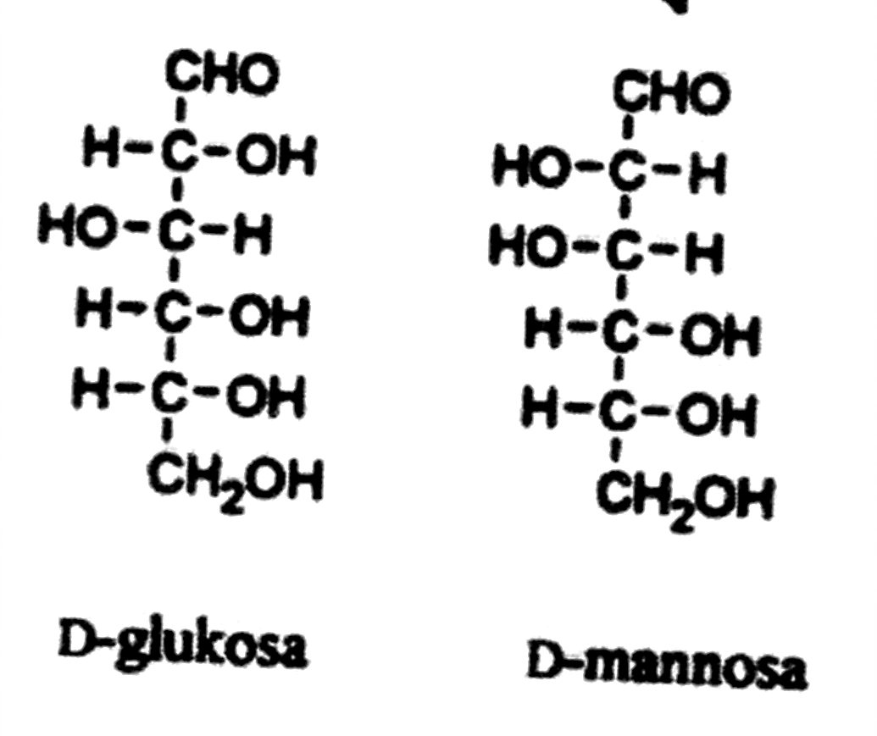
EPIMERY u hexóz
Jen zde, na jednom uhlíku, je odlišná KONFIGURACE

Slide 19
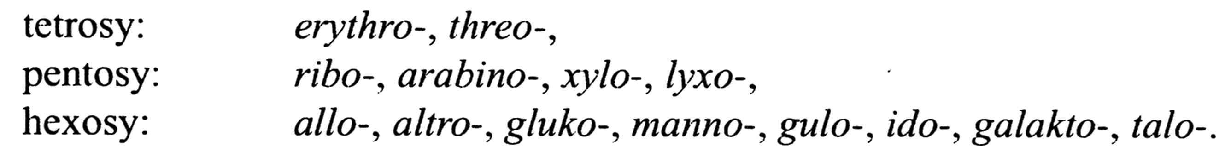
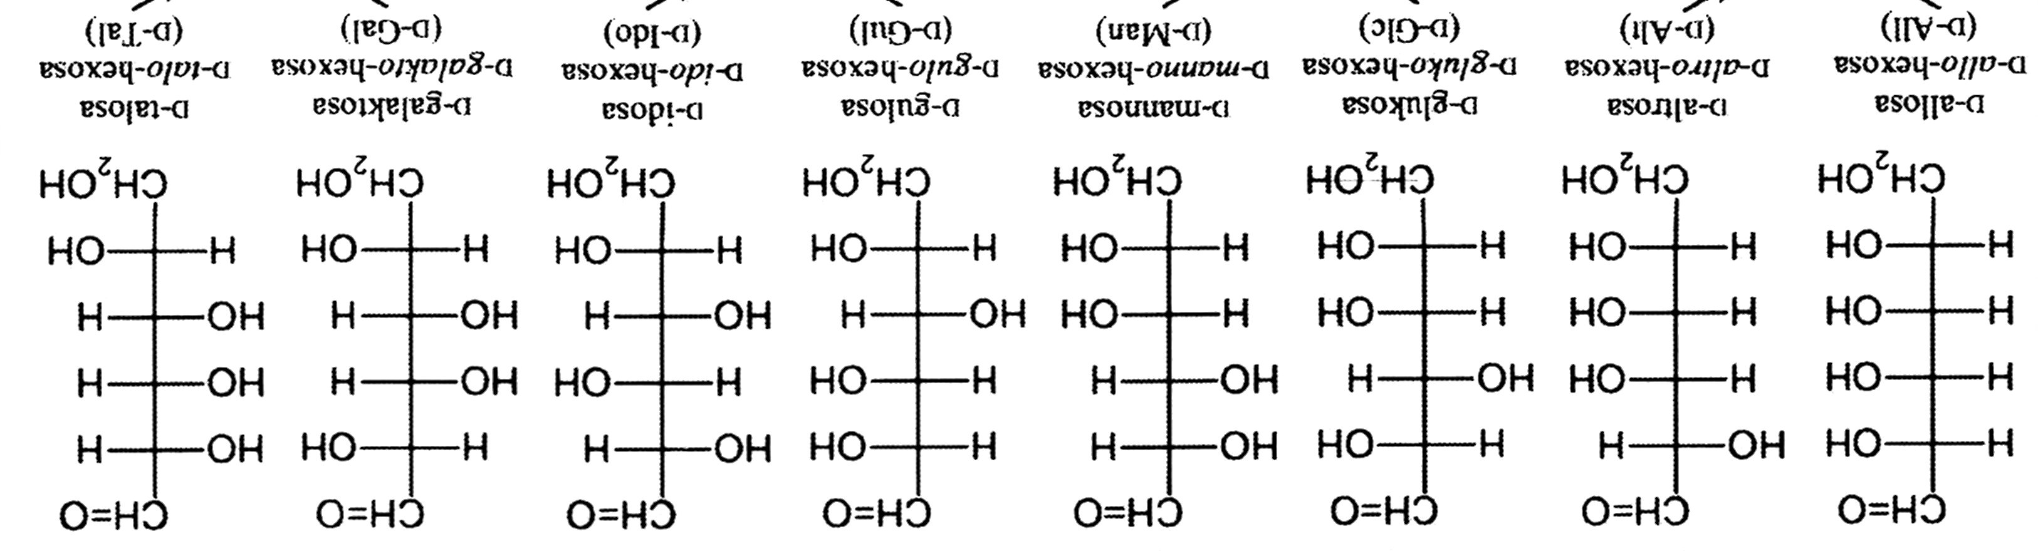
Konfigurační předpony sacharidů
TŘI formy názvů

Slide 20
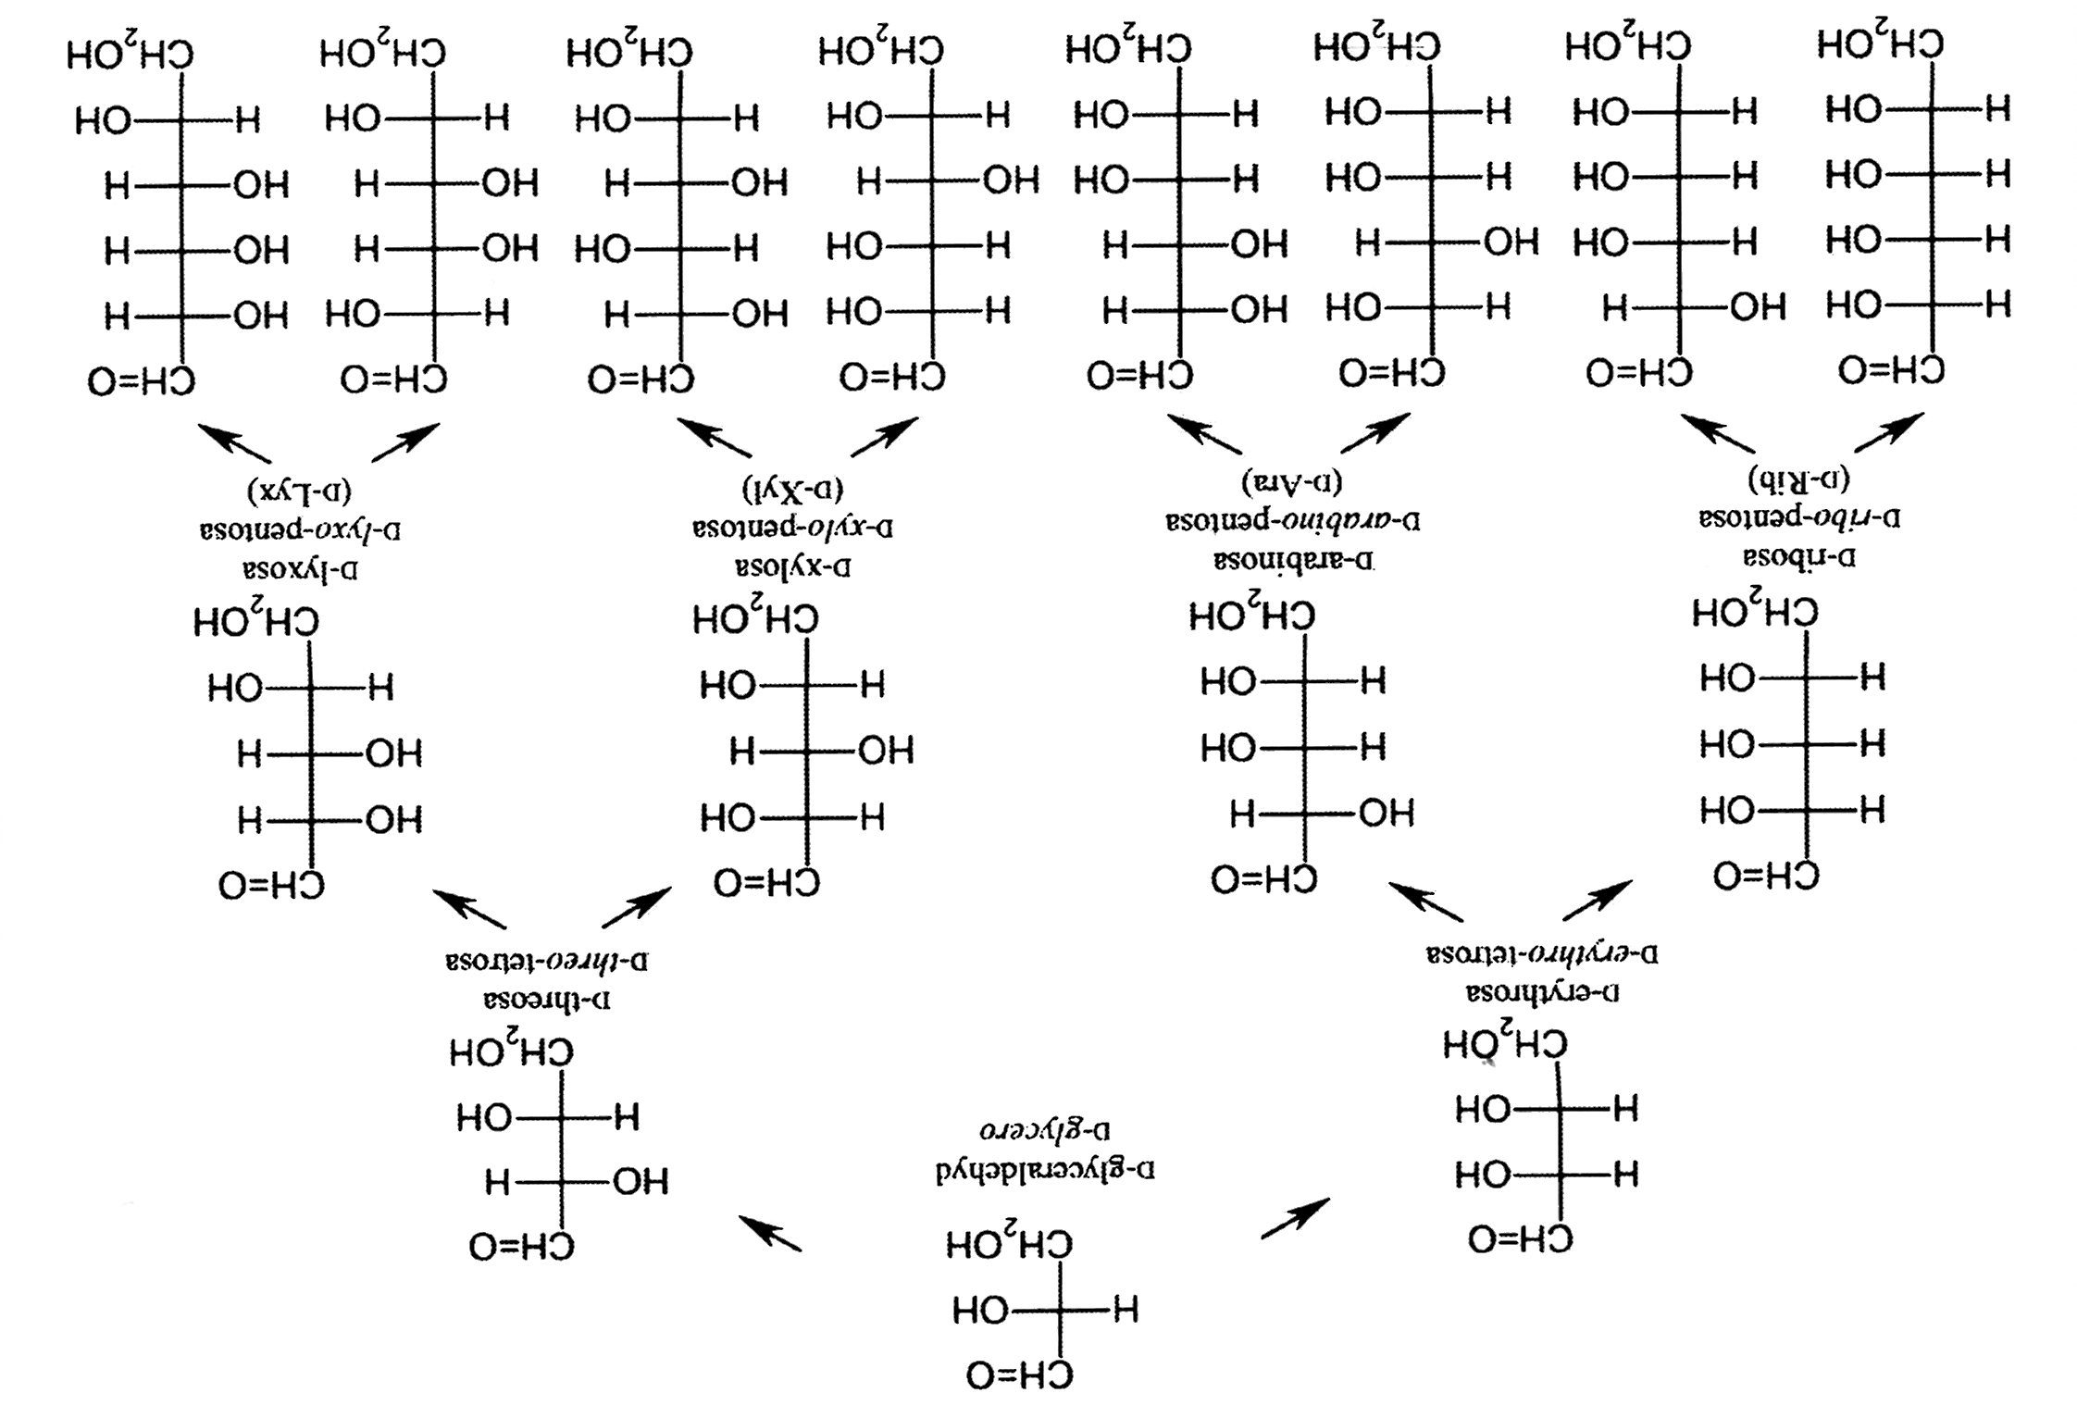
Od D-glyceralaldedydu ke HEXÓZÁM
Všechny HEXÓZY odvozené od
D-glyceraldehydu
jsou enantiomery D

Slide 21
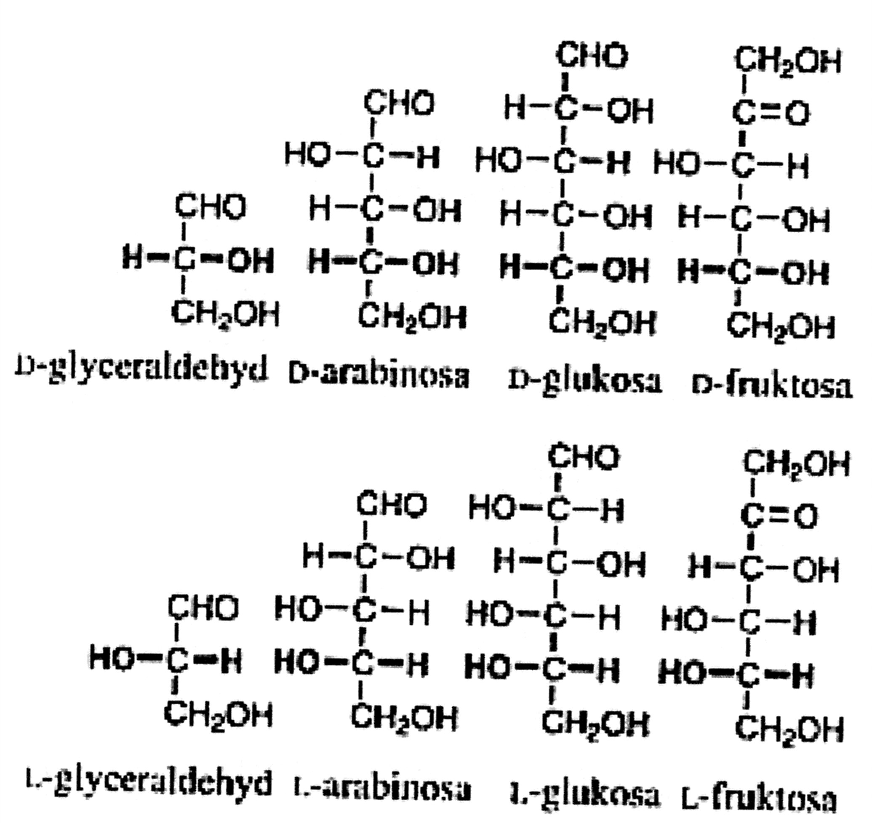
ENANTIOMERY d a l
ENANTIOMERY MAJÍ OPAČNOU KONFIGURACÍ NA VŠECH ASYMETRICKÝCH UHLÍCÍCH
d a l píšeme jako kapitálky, VELKÁ PÍSMENA o velikosti písmen malých

Slide 22
VŠIMNĚTE SI:
ČÍSLOVÁNÍ ATOMŮ UHLÍKU,
označení α X β
Izomery α a β jsou AMOMERY

Slide 23
OPAKOVÁNÍ JE MATKA MOUDROSTI

Slide 24
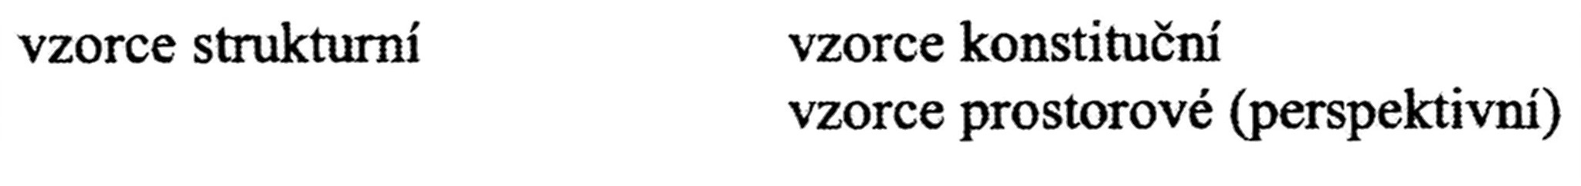
Hierarchie vzorců v organické chemii
VZORCE SOUHRNNÉ (sumární)
SOUHRNNÉ vzorce
stechiometrické zastoupení prvků,
relativní molekulová hmotnost.
STRUKTURNÍ vzorce:
vzájemné spojení a relativní polohu atomů a skupin v molekule
KONSTITUČNÍ vzorce:
které atomy, jakými vazbami a v jakém pořadí jsou spojeny v molekule
nemusejí REÁLNĚ vyjadřovat délky vazeb a vazebné úhly
PROSTOROVÉ (PERSPEKTIVNÍ) vzorce:
TROJROZMĚRNÝ MODEL MOLEKULY V ROVINĚ NÁKRESNY

Slide 25
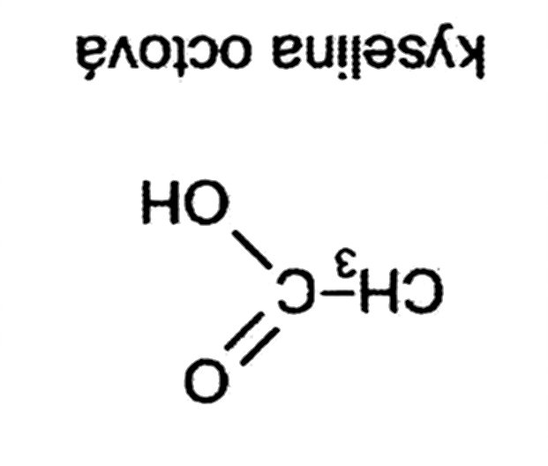
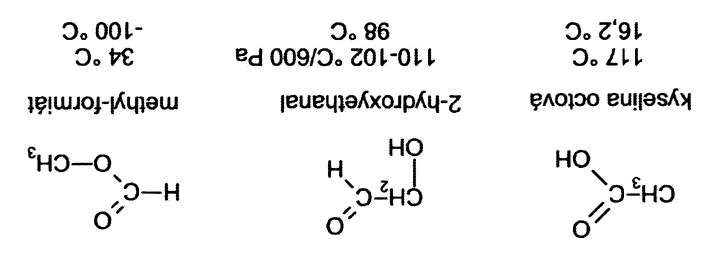
VZORCE SOUHRNNÉ (sumární):
propen,
cyklopropan
Mají stejný SOUHRNNÝ vzorec C₃H₆
KONSTITUČNÍ vzorce:
které atomy, jakými vazbami a v jakém pořadí jsou spojeny v molekule
nemusejí REÁLNĚ vyjadřovat délky vazeb a vazebné úhly
Mají STEJNÝ SOUHRNNÝ vzorec, ale různě propojené atomy >
RŮZNÁ KONSTITUCE
STRUKTURNÍ vzorce:
vzájemné spojení a relativní polohu atomů a skupin v molekule

Slide 26
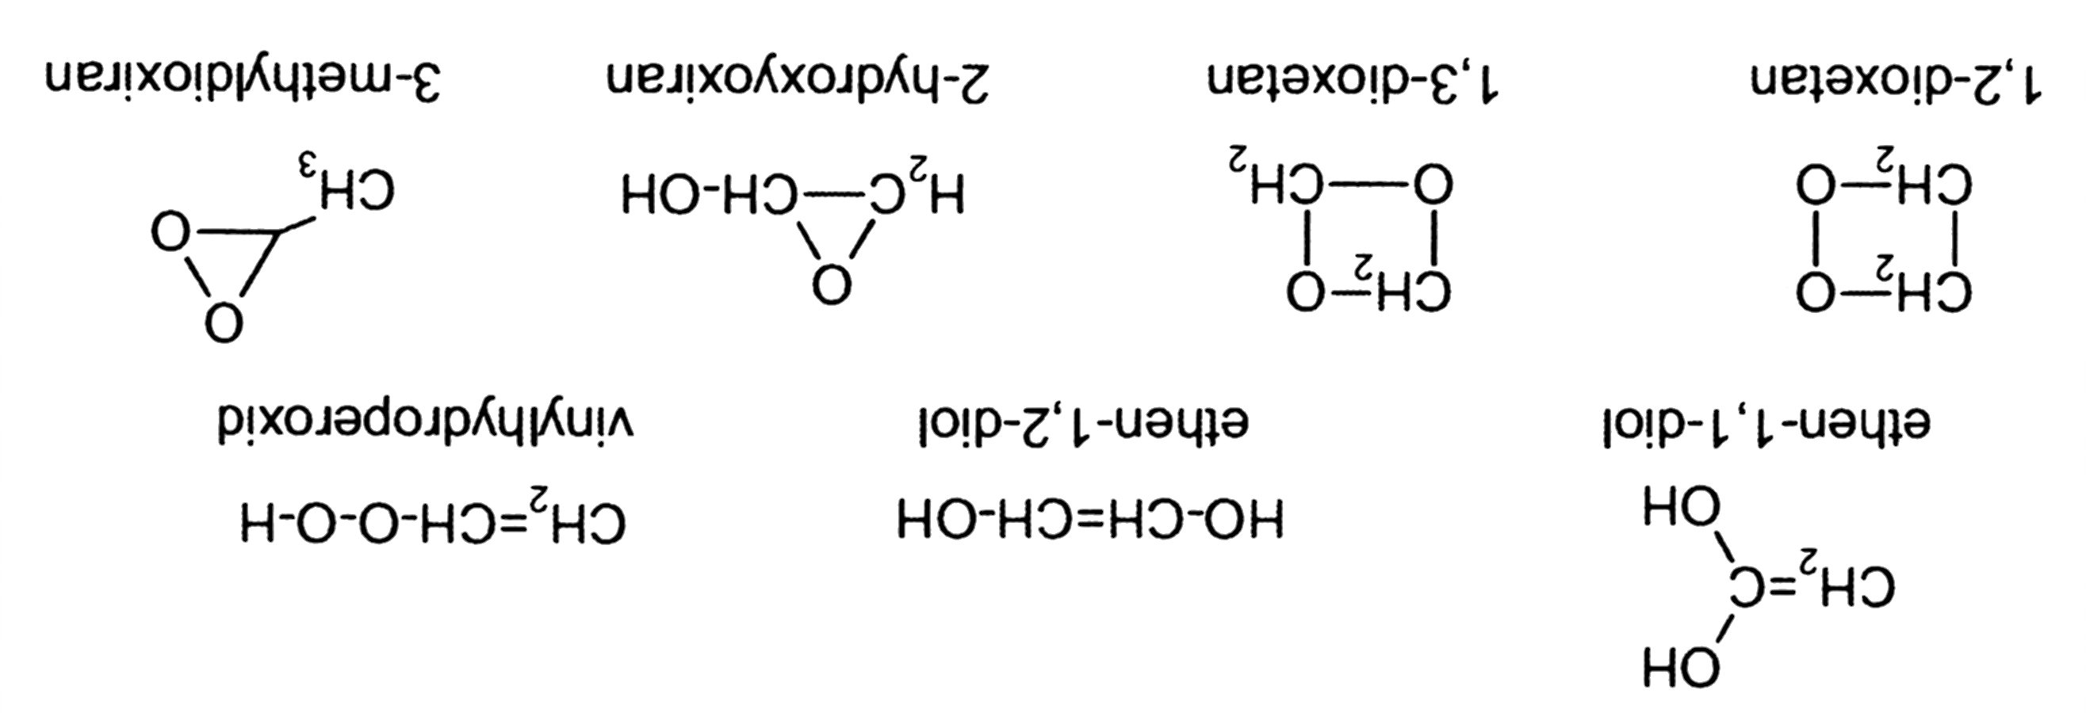
KONSTITUČNÍ vzorce:
které atomy, jakými vazbami a v jakém pořadí jsou spojeny v molekule
nemusejí REÁLNĚ vyjadřovat délky vazeb a vazebné úhly
Mají STEJNÝ SOUHRNNÝ vzorec, ale různě propojené atomy >
RŮZNÁ KONSTITUCE
Další KONSTITUČNÍ IZOMERY

Slide 27
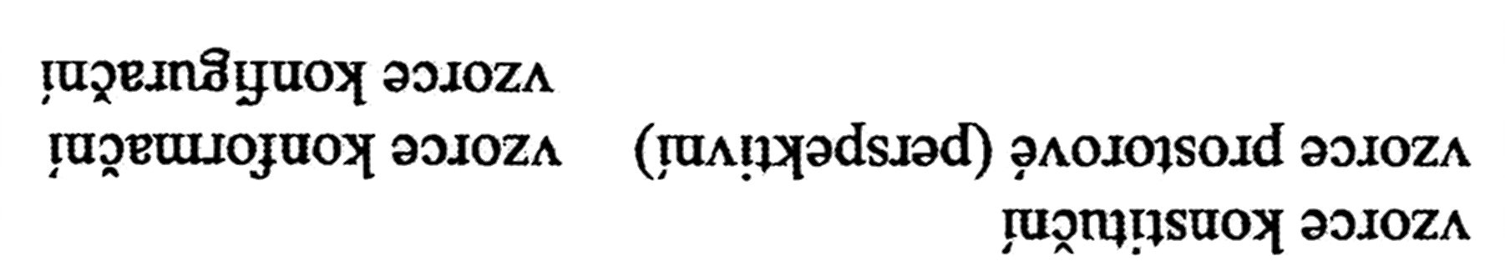
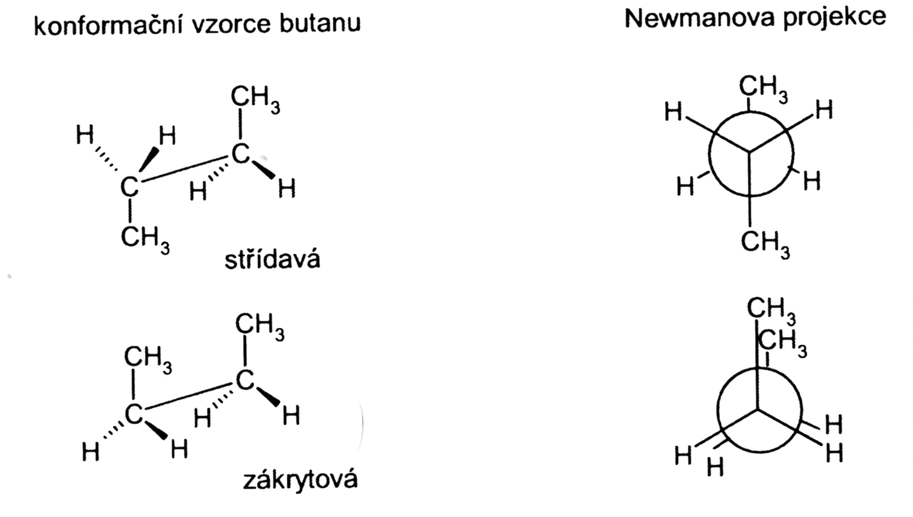
PROSTOROVÉ (PERSPEKTIVNÍ) vzorce:
trojrozměrný model molekuly v rovině nákresny > perspektivní vzorec
promítání vzorce do roviny nákresny > vzorec projekční
KONFORMACE:
střídavá
zákrytová

Slide 28
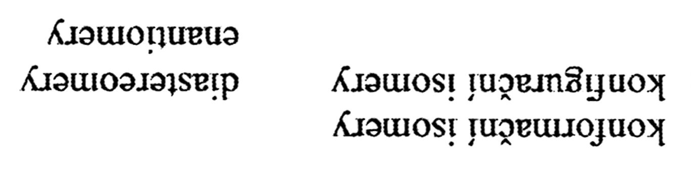
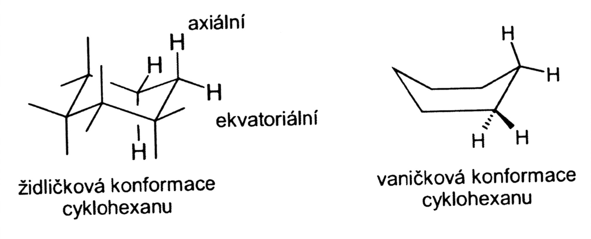
KONFORMACE:
prostorové uspořádání vznikající otáčením jednotlivých atomů okolo jednoduchých vazeb
TOTO NÁS U PŘÍRODNÍCH POLYMERŮ ZAJÍMÁ

Slide 29
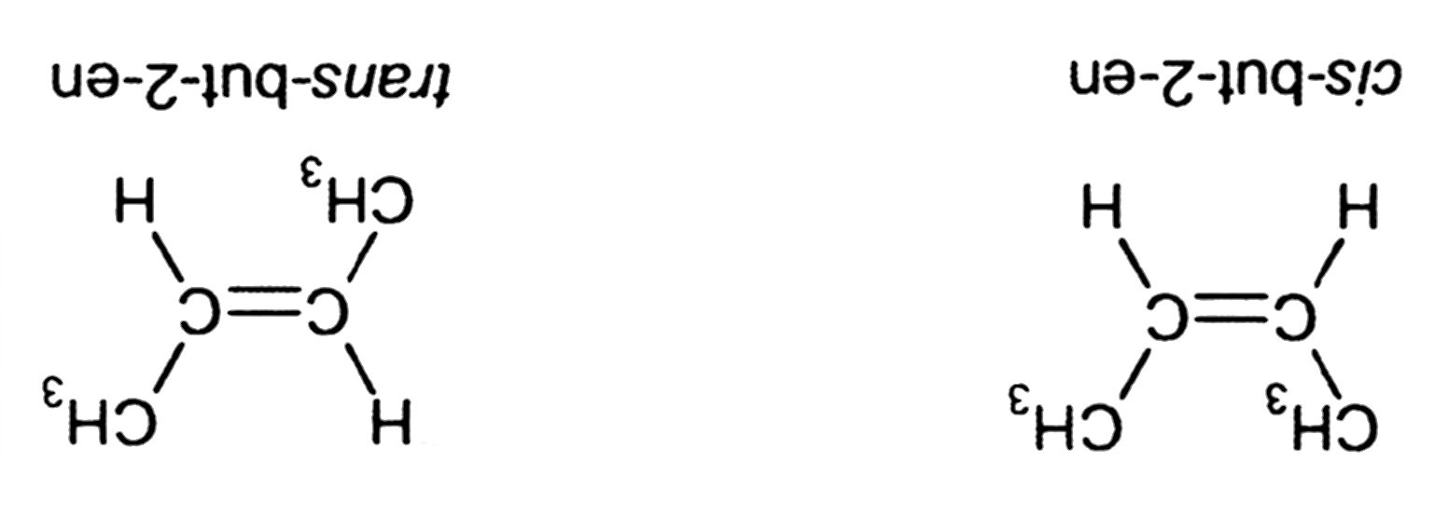
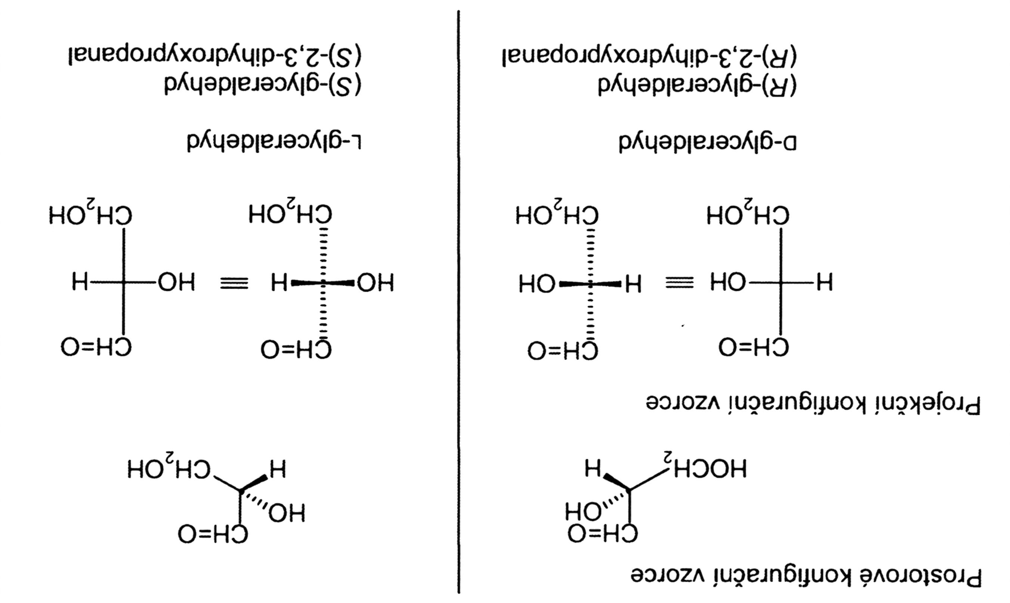
cis- a trans- izomery
KONFIGURACE:
vyjadřuje relativní a/nebo absolutní uspořádání vazeb v prostoru
patří sem cis- a trans- izomery
TOTO NÁS U PŘÍRODNÍCH POLYMERŮ ZAJÍMÁ

Slide 30
VŠIMNĚTE SI:
ČÍSLOVÁNÍ ATOMŮ UHLÍKU,
označení α X β
HAWORTHOVY vzorce
ŽIDLIČKOVÁ KONFORMACE

Slide 31
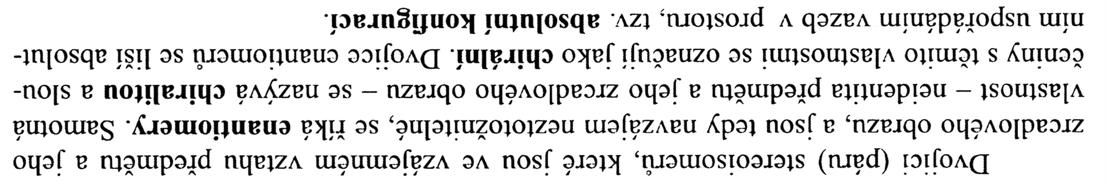

Slide 32
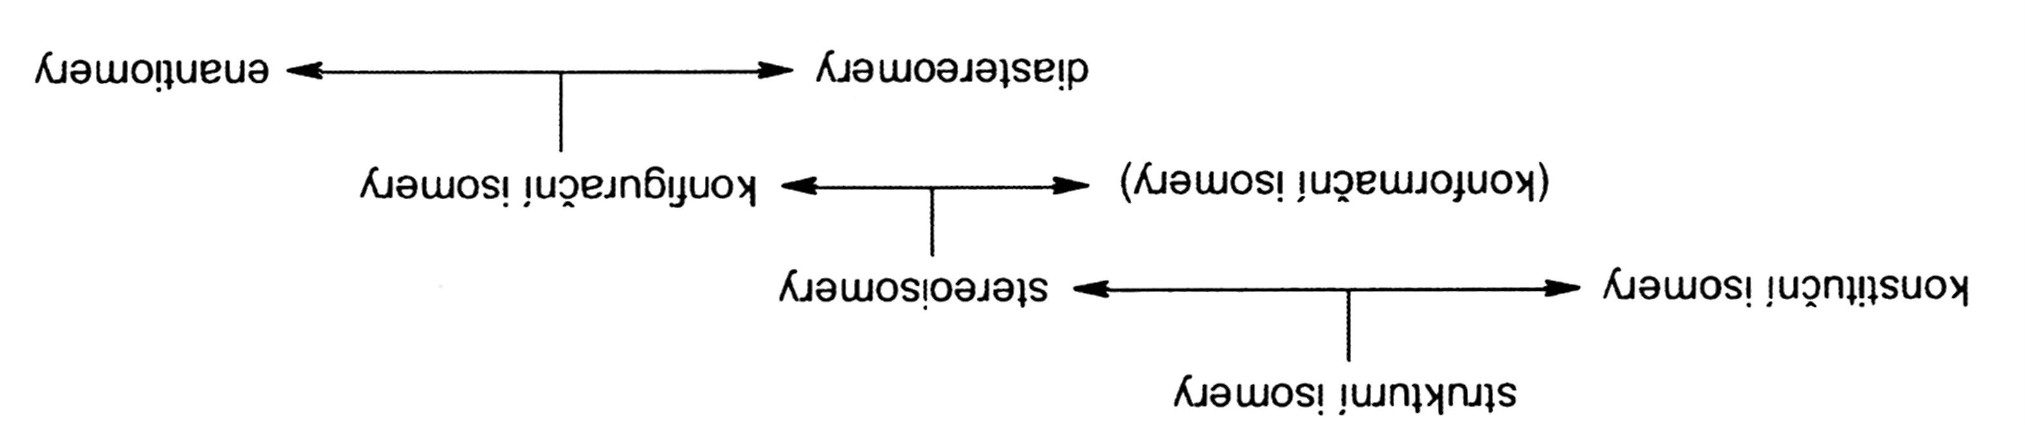
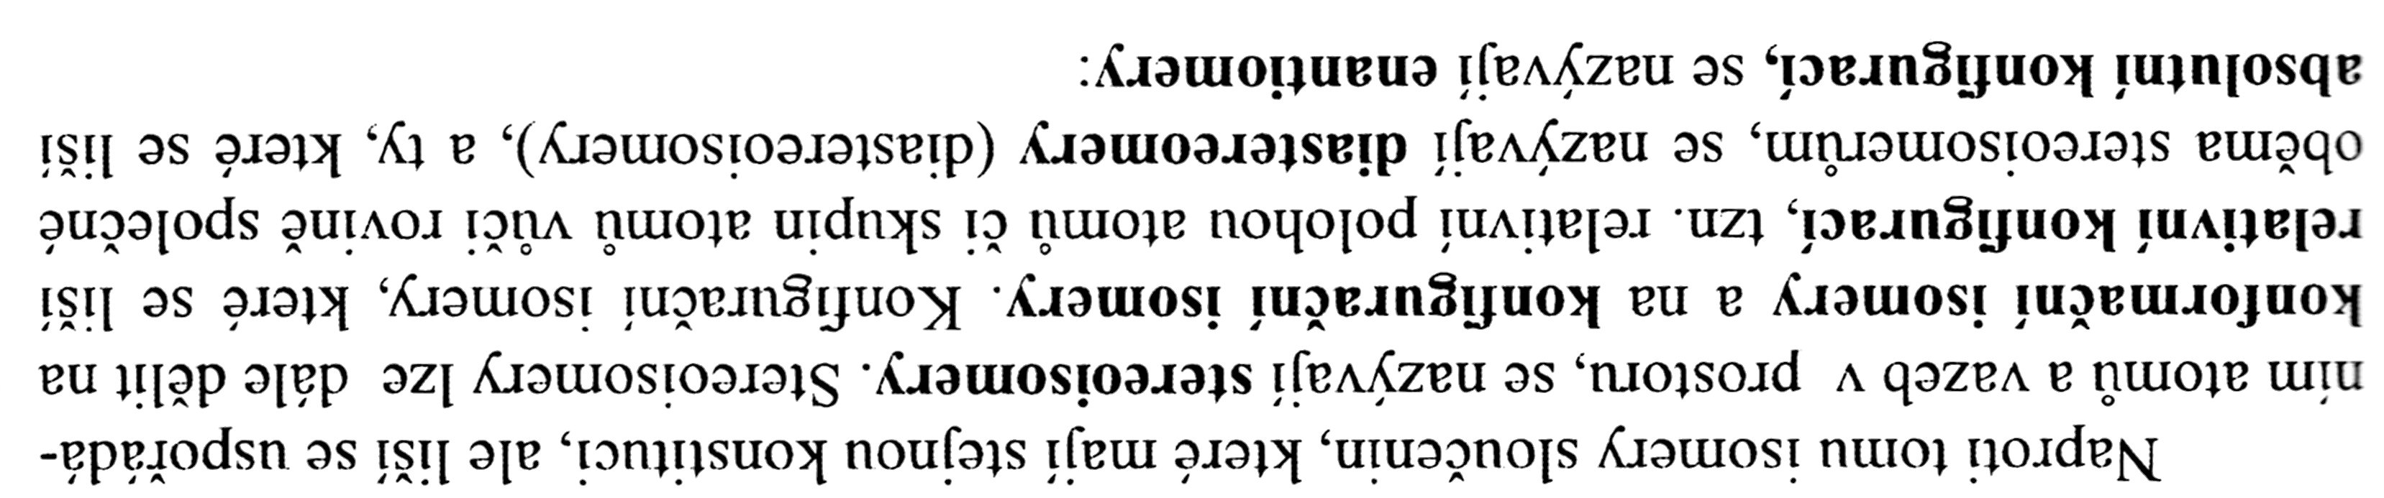
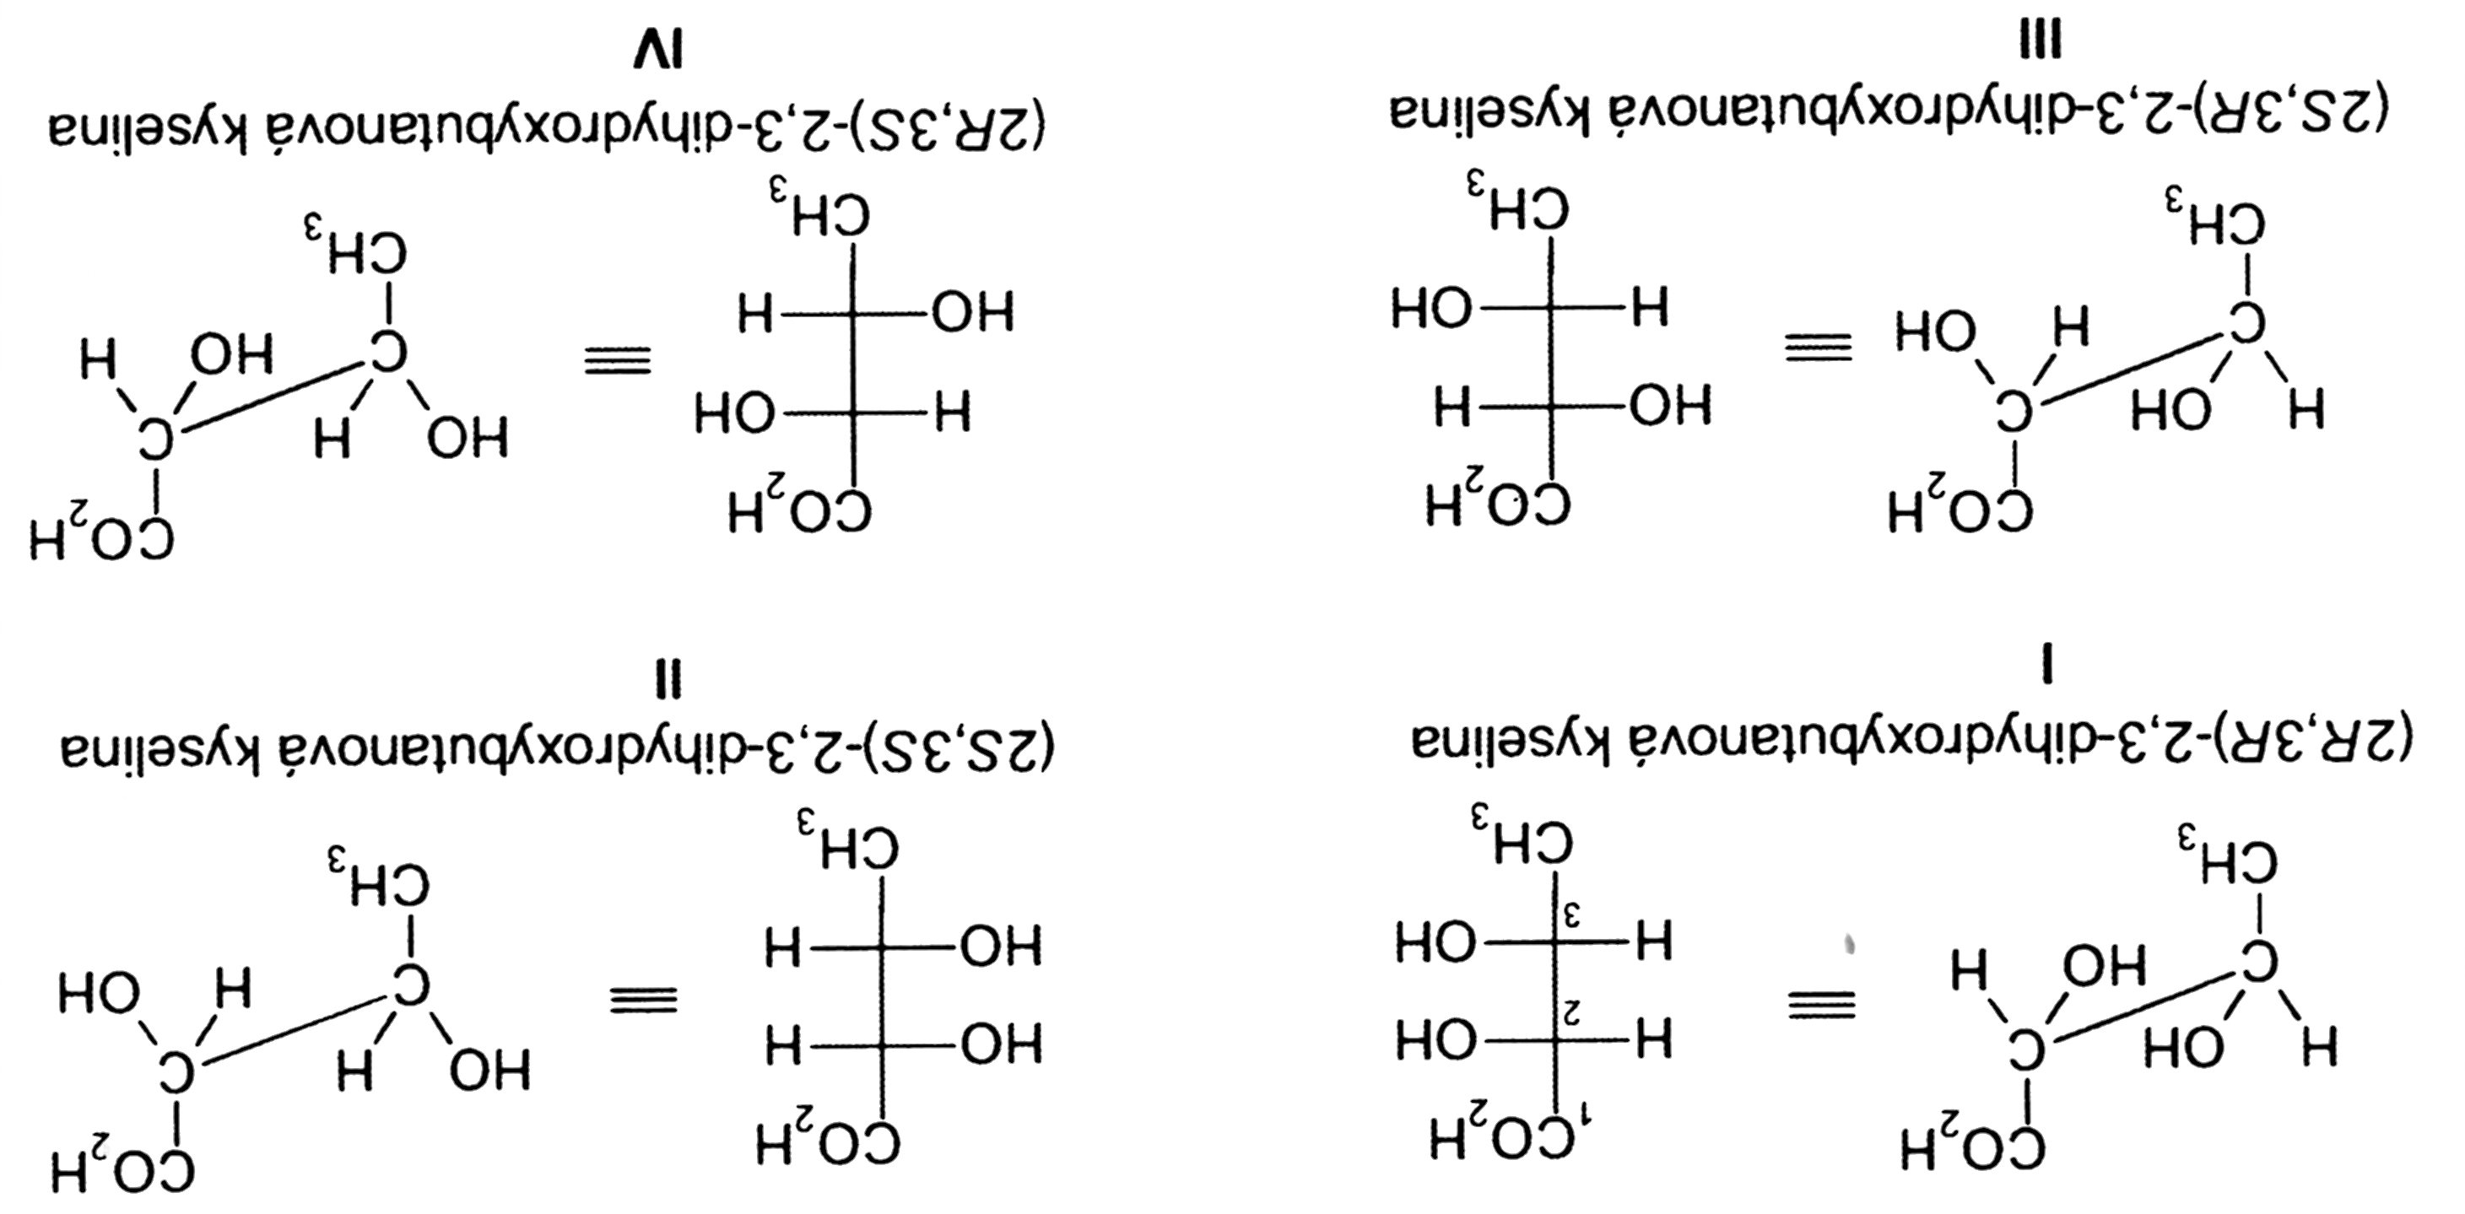
4 sloučeniny v rámečku = stereoizomery
Sloučeniny III a IV jsou také ENANTIOMERY
Sloučeniny I a III & II a IV jsou také DIASTEREOMERY

Slide 33
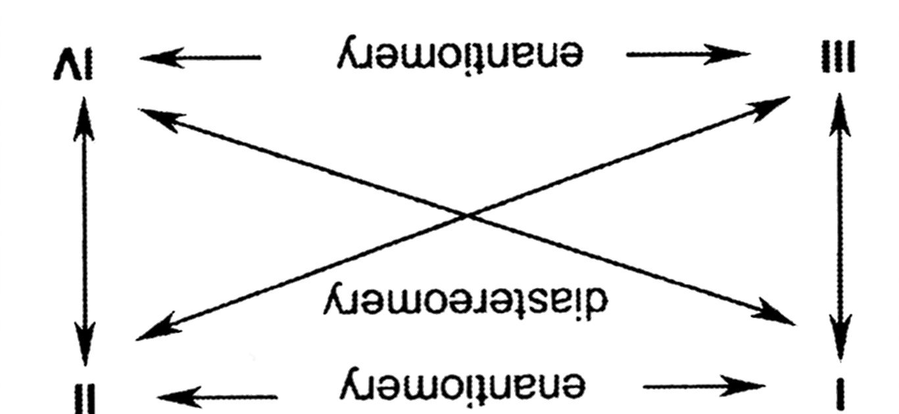
DIASTEREOMERY mají alespoň na jednom stereogenním centru shodnou konfiguraci

Slide 34
ENANTIOMERY Nemají na ŽÁDNÉM stereogenním centru shodnou konfiguraci

Slide 35
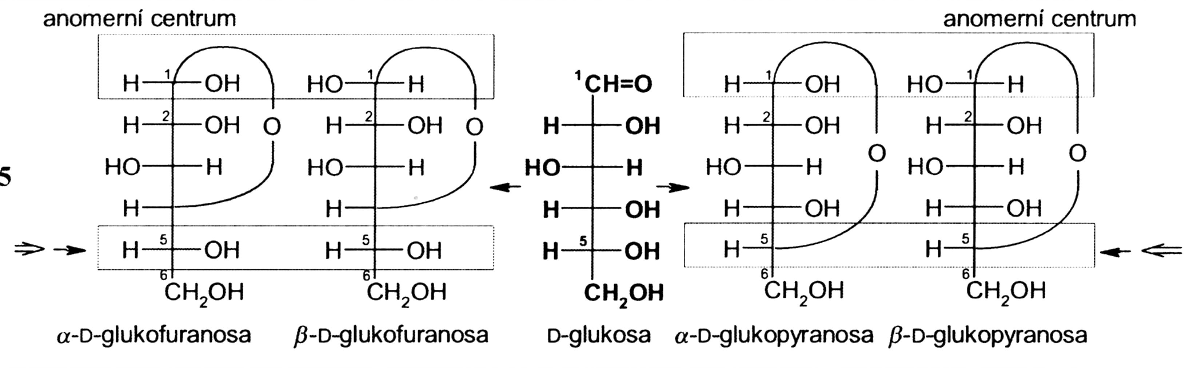
Zpátky k SACHARIDŮM a od Fischera k Tollensovi
NOVÉ anomerní centrum na uhlíku C1 po vytvoření cyklu
REFERENČNÍ anomerní atom uhlíku na C5
ANOMERY jsou STEREOIZOMERY lišící se JENOM konfigurací na tom NOVÉM anomerním centru
Označují se α a β
Pokud je KONFIGURACE na NOVÉM anomerním centru stejná jako na REFERENČNÍm anomerním atomu, jedná se o ANOMER α, opačná je β

Slide 36
U pětičlenného kruhu FURANOSy se –OH spotřebovala na poloacetalový kruh
Pokud je KONFIGURACE na NOVÉM anomerním centru stejná jako na REFERENČNÍm anomerním atomu, jedná se o ANOMER α, opačná je β

Slide 37
Ještě jednou pro zopakování
D a L odvozujeme od glyceraldehydů
ENANTIOMERY MAJÍ OPAČNOU KONFIGURACÍ NA VŠECH ASYMETRICKÝCH UHLÍCÍCH. Jsou zrcadlovými obrazy.
d a l píšeme jako kapitálky, VELKÁ PÍSMENA o velikosti písmen malých

Slide 38
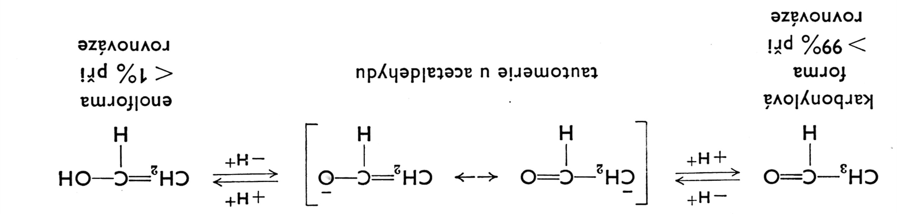
TAUTOMERNÍ IZOMERY
TAUMERIE = STRUKTURNÍ NEJEDNOTNOST, vyplývající z určitých rychlých a vratných přesunů uvnitř organické molekuly.
Častým je TAUTOMERNÍ POSUN PROTONU, vzniklé izomery se nazývají TAUTOMERY.
U sacharidů je TAUTOMERIE častou ve vodných roztocích > viz další snímek se schématem

Slide 39
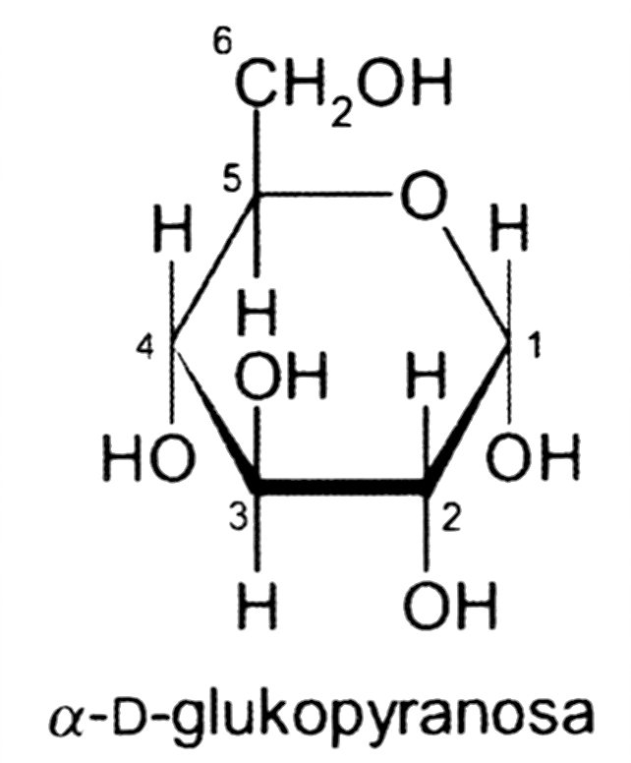
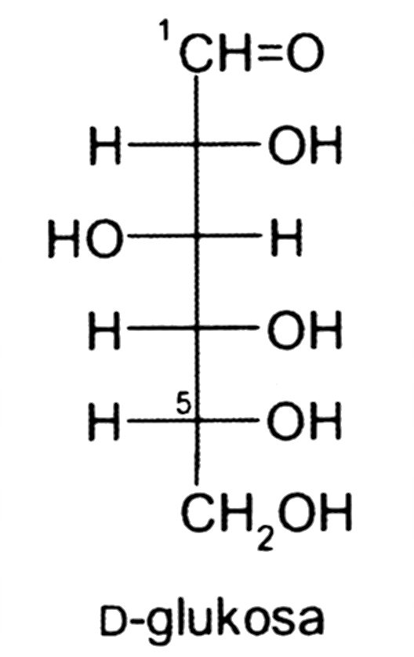
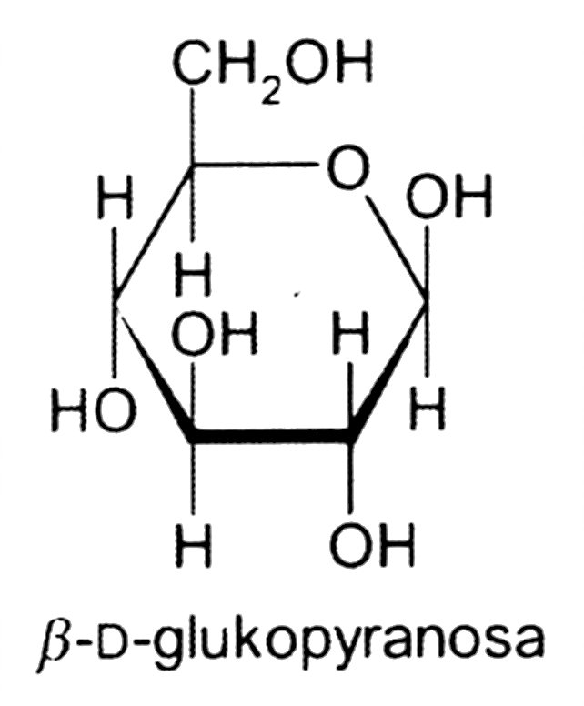
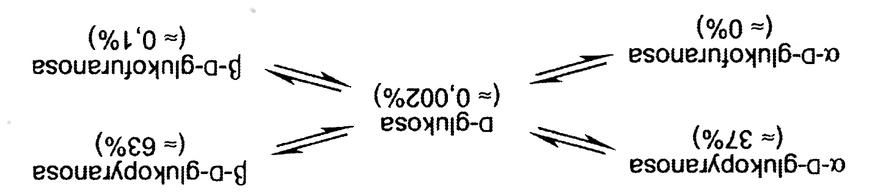
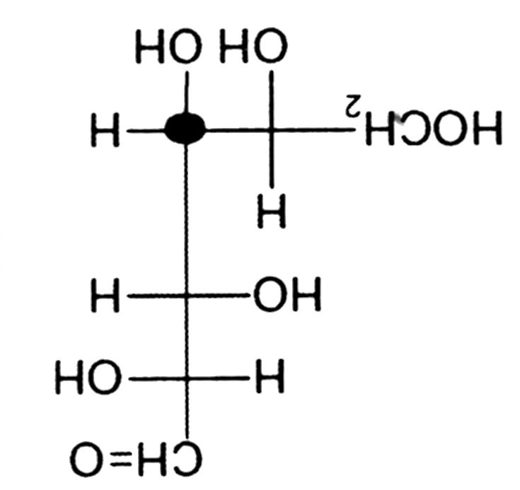
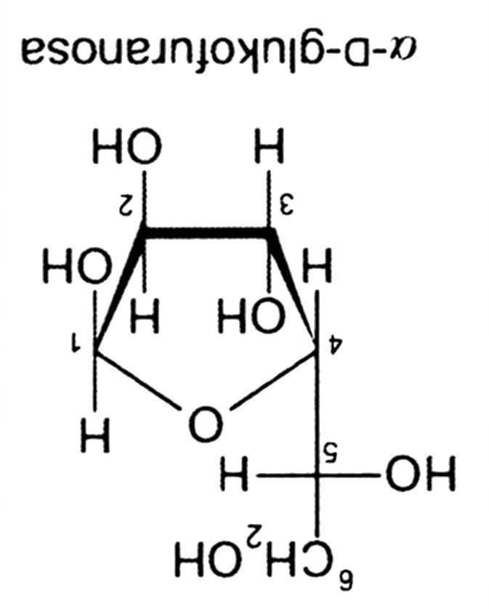
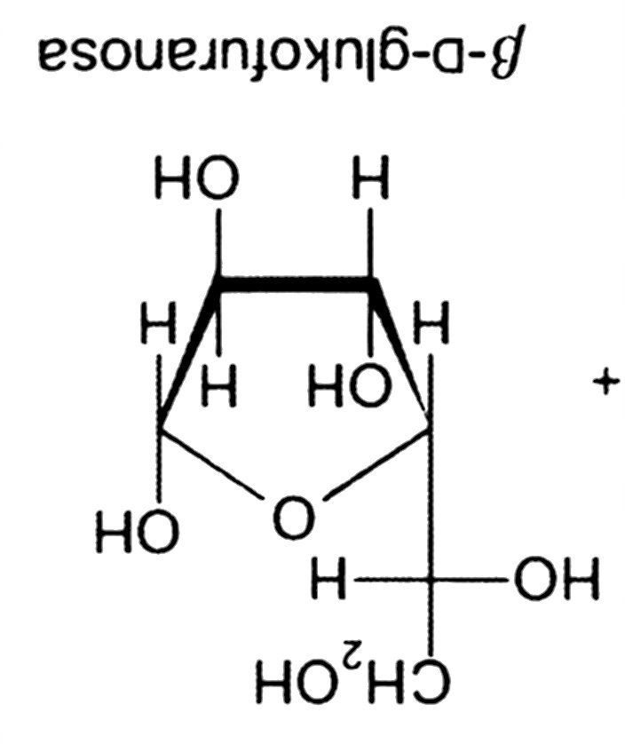
TAUTOMERNÍ IZOMERY lineární a cyklické formy glukózy

Slide 40
Redukující cukry
Vlivem TAUTOMERIE vzniká LINEÁRNÍ FORMA.
Ta se REDUKUJE a tím jí ubývá.
Rovnováha se posunuje směrem k její další tvorbě.
Probíhá další redukce glukózy.

Slide 41
SLOŽENÉ cukry
Počet MONOSCHARIDŮ v molekule | NÁZEV
2 | Disacharid
3 | Trisacharid
< = 10 | Oligosacharid
10 | Polysacharid

Slide 42
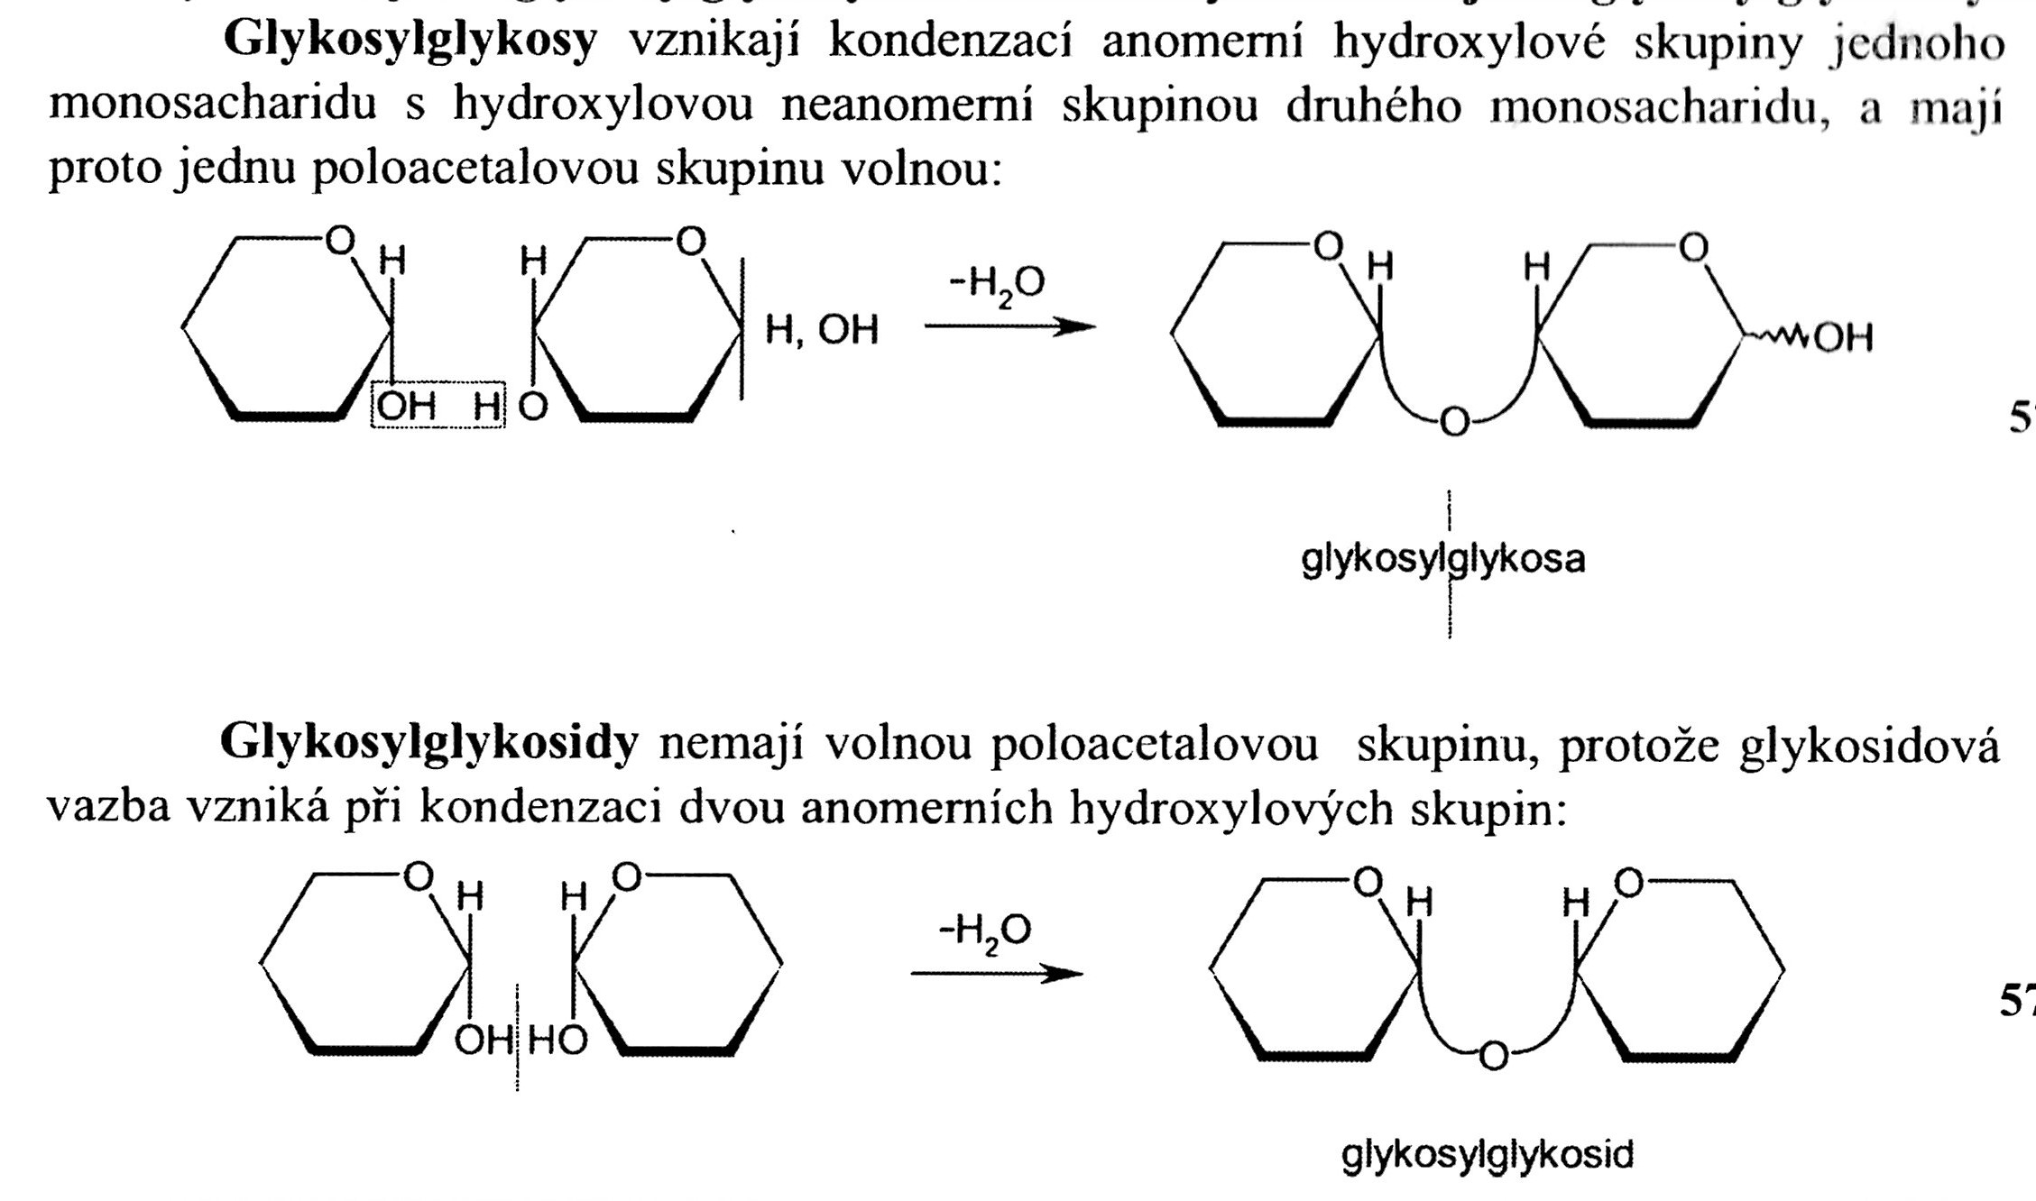
SLOŽENÉ cukry - tvorba názvů na SUBSTITUČNÍM PRINCIPU

Slide 43
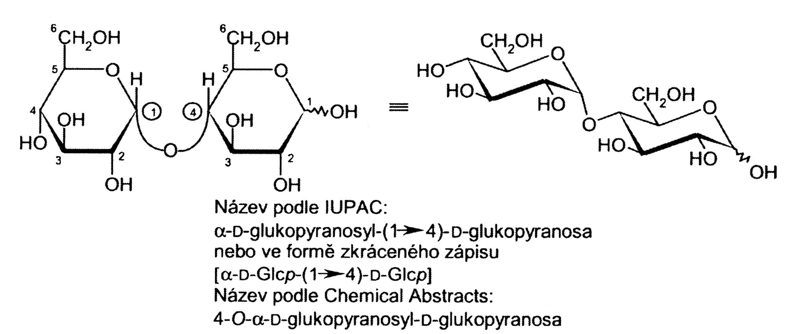
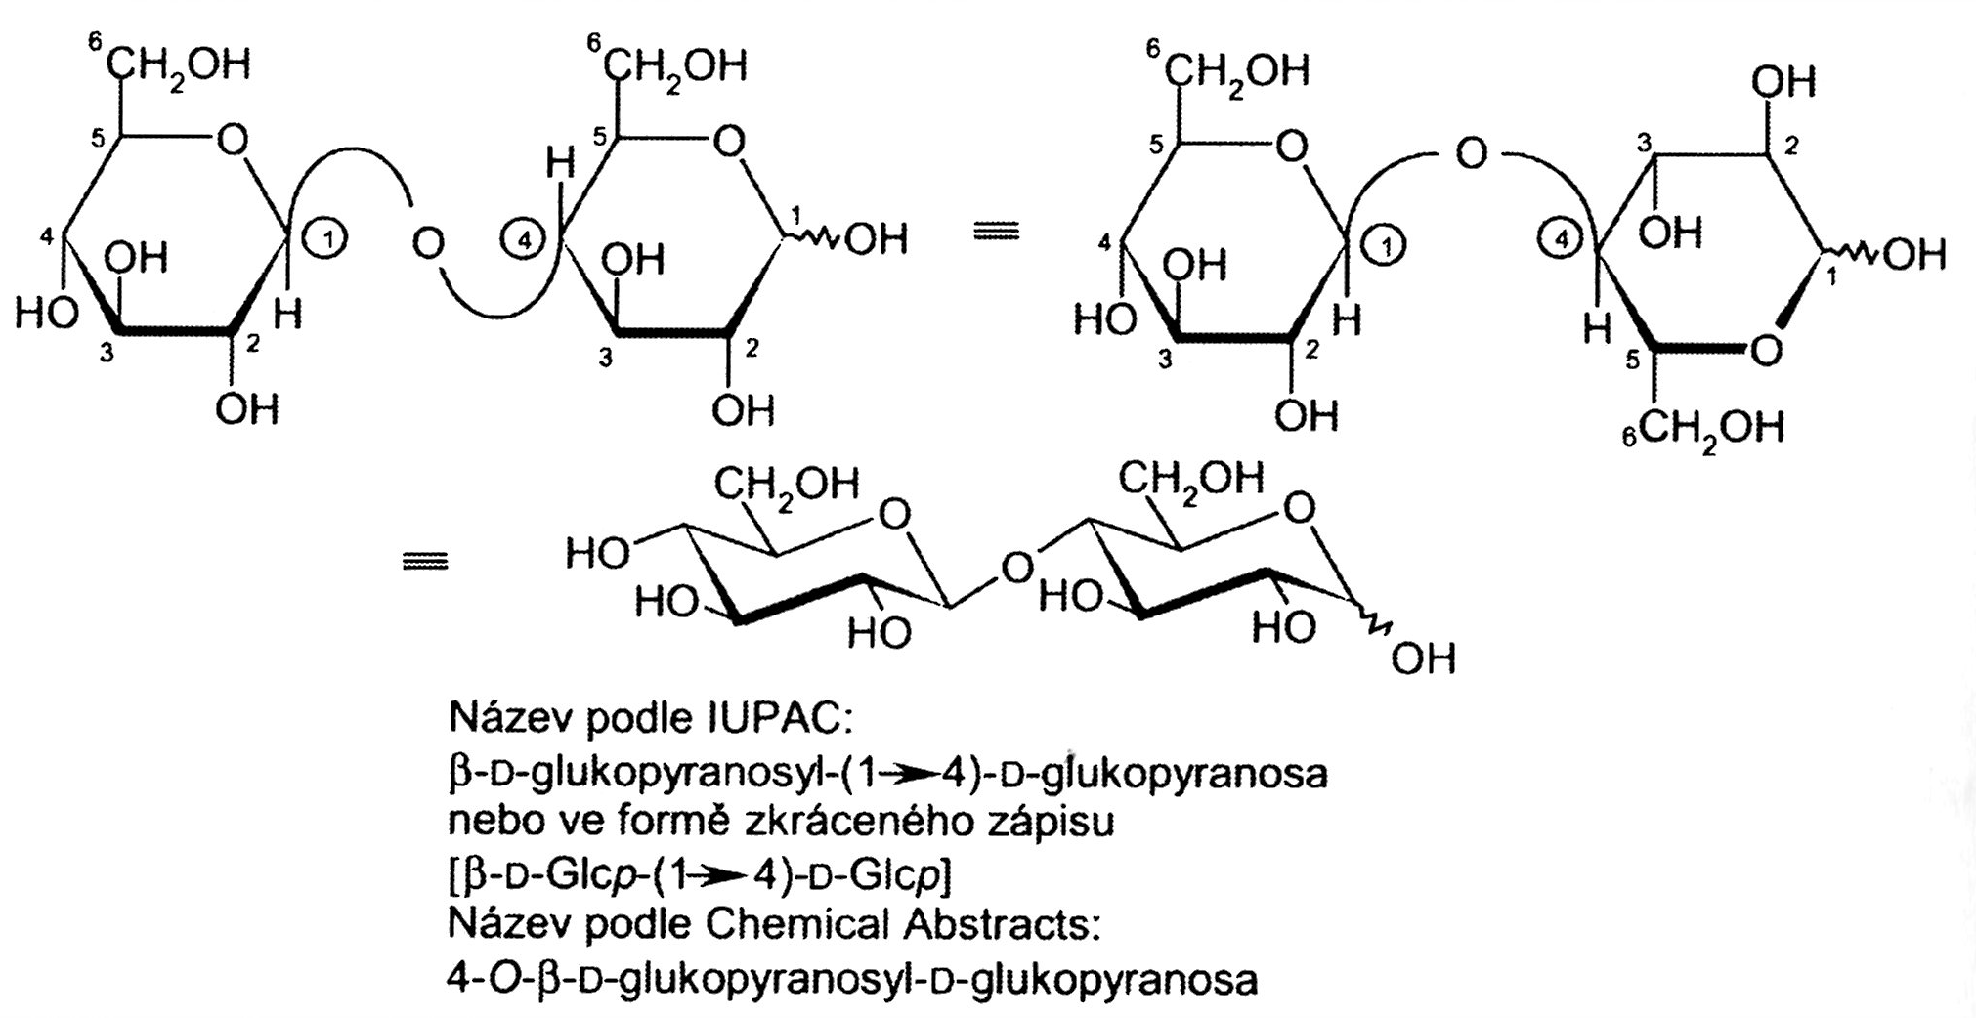
GLYKOSYLGLYKOLÝZY
Maltosa
Cellobiosa

Slide 44
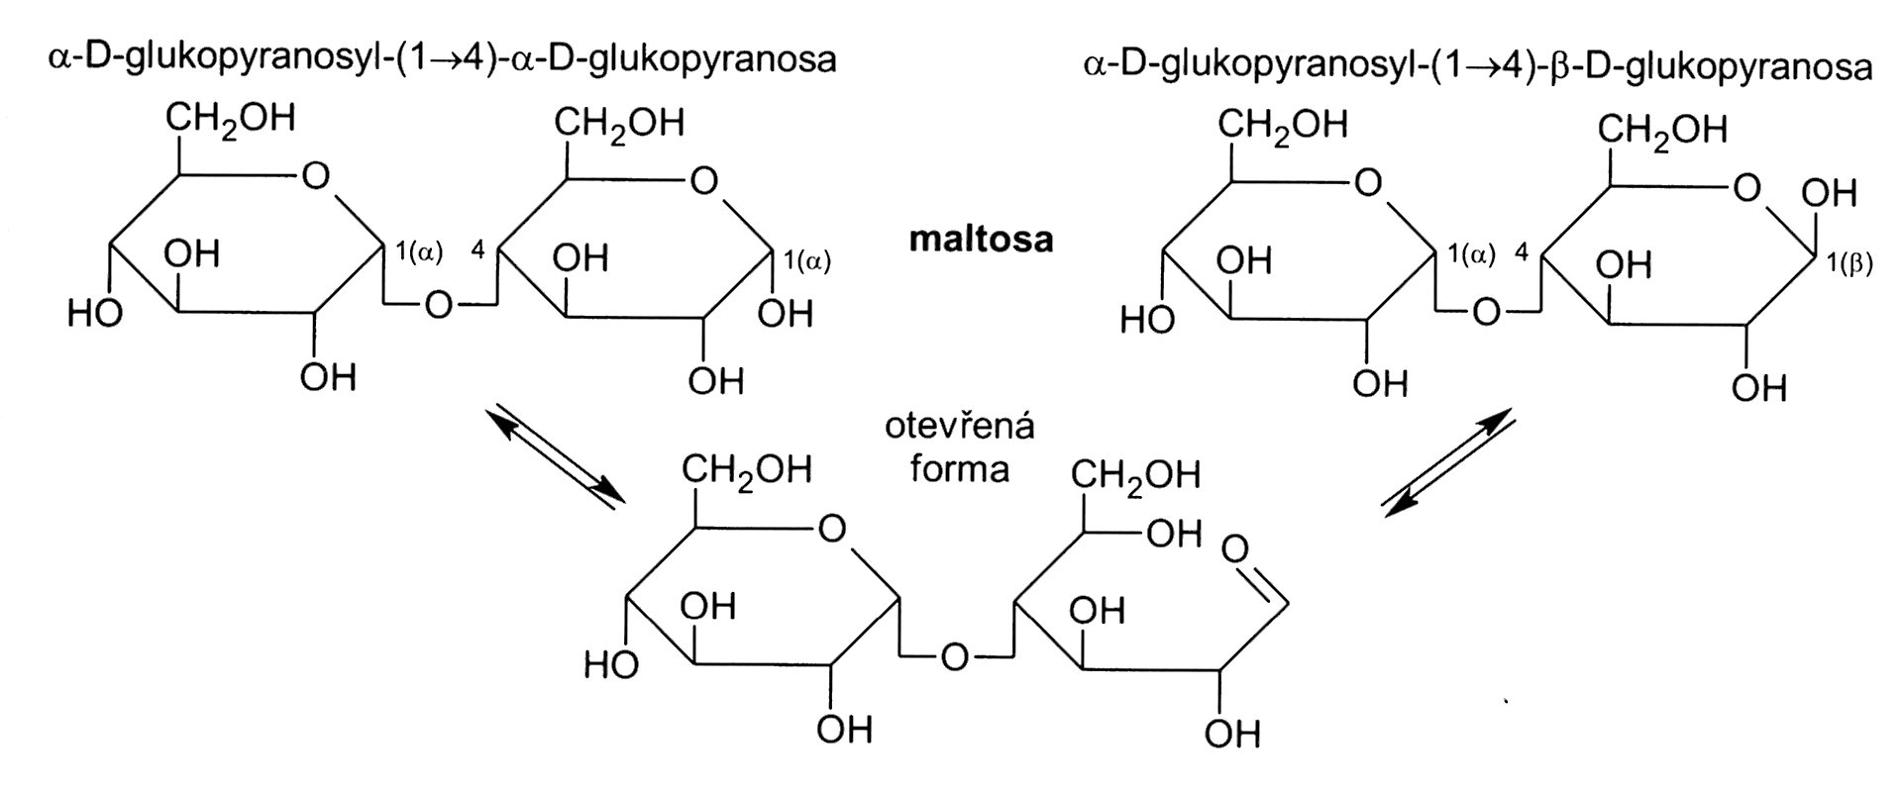
TAUTOMERIE & IZOMERIE u MALTOSY
OTEVŘENÁ FORMY > UVOLNĚNÁ KARBONYLOVÁ SKUPINA > REDUKUJÍCÍ CUKR

Slide 45


GLYKOSYLGLYKOSIDY
Trehalosa
TAUTOMERIE
Tady byly ANOMERNÍ HYDROXYLOVÉ SKUPINY
Tady JSOU ANOMERNÍ HYDROXYLOVÉ SKUPINY
Sacharosa

Slide 46

Sacharosa

Slide 47

NĚKOLIK JINÝCH VZORCŮ DOSACHARIDŮ – pro zajímavost
Vazba je 1>6

Slide 48

KONEČNĚ JSME U POLYSACHARIDŮ
Můžete se ještě setkat s tou terminologií:
GLYKAN = POLYSACHARID
GLUKAN = homoPOLYSACHARID od GLUKOSY

Slide 49



KONEČNĚ JSME U ŠKROBU
TO JE TO V hranaté závorce

Slide 50


A TEĎ CELULOSA
Uhlík C4 !!!
Pro lepší pochopení si molekulu otočte
– CH₂OH skupinou NAHORU
TO JE TO V hranaté závorce

Slide 51

Specializovaná publikace
O názvosloví monosacharidů je skoro celá publikace
Názvosloví disacharidů je tam málo, cca. 10 stránek.
Názvosloví OLIGOSACHARIDŮ je tam jen málo, cca. 3 stránky. Ještě k tomu málo příkladů vzorců.
Názvosloví polysacharidů je tam jen málo, cca. 3 stránky. Ještě k tomu bez příkladů vzorců.
Tato publikace míří jinam než moje přednáška

Slide 52
Několik příkladů z jiné knihy k případnému procvičení či použití

Slide 53


Stavební jednotka | Strukturní jednotka
ANALOGIE S POLYETHYLENEM
-CH2-
methylen
-CH2-CH2-
ethylen

Slide 54



Stavební jednotka | Strukturní jednotka

Slide 55


Stavební jednotka | Strukturní jednotka
α-1,4- ;α-1,6-glucan'.

Slide 56
Stavební jednotka | Strukturní jednotka

Slide 57


Stavební jednotka | Strukturní jednotka

Slide 58


Stavební jednotka | Strukturní jednotka

Slide 59



Stavební jednotka | Strukturní jednotka

Slide 60


Stavební jednotka | Strukturní jednotka
Inulin

Slide 61


Stavební jednotka | Strukturní jednotka
Neutrální pektiny - mají všechny skupiny esterifikovány methanolem.
Pektinové kyseliny - esterifikace je nulová.

Slide 62

Stavební jednotka | Strukturní jednotka
Molar mass
10,000 – 600,000
ALGINÁT
Alginic acid is a linear copolymer with homopolymeric blocks of (1-4)-linked β-D-mannuronate (M) and its C-5 epimer α-L-guluronate (G) residues, respectively, covalently linked together in different sequences or blocks.

Slide 63

Stavební jednotka | Strukturní jednotka
Chemical structure of one unit in a chondroitin sulfate chain. Chondroitin-4-sulfate: R₁ = H; R₂ = SO₃H; R₃ = H. Chondroitin-6-sulfate: R₁ = SO₃H; R₂, R₃ = H.
Chondroitin
Jde o polysacharid složený z pravidelně se opakujících monomerů glukuronátu a N-acetylgalaktosaminu

Slide 64
Stavební jednotka | Strukturní jednotka
1→3 spojení:
chondroitin
Chemical structure of one unit in a chondroitin sulfate chain. Chondroitin-4-sulfate: R₁ = H; R₂ = SO₃H; R₃ = H. Chondroitin-6-sulfate: R₁ = SO₃H; R₂, R₃ = H.

